Slide 1

บทที่ 12 เงิน
และบันทึกรายรับรายจ่าย
กลุ่มสาระการเรียนรู้คณิตศาสตร์
ชั้นประถมศึกษาปีที่ 3

Slide 2


12.1
บทที่ 12 เงิน และบันทึกรายรับรายจ่าย
12.2
12.3
12.1
ธนบัตรและเงินเหรียญ
12.6
การแลกเงิน (2)
12.4
การบวกและการลบจำนวนเงิน
12.7
12.2
การบอกจำนวนเงินเป็นบาทและสตางค์
12.5
12.8
การคูณและการหารจำนวนเงิน
12.6
12.3
การเขียนแสดงจำนวนเงินแบบใช้จุด
12.7
12.9
โจทย์ปัญหาเกี่ยวกับเงิน (1)
12.8
12.4
การเปรียบเทียบจำนวนเงิน
12.9
12.10
โจทย์ปัญหาเกี่ยวกับเงิน (2)
12.10
การแลกเงิน (1)
การอ่านและการเขียนบันทึกรายรับรายจ่าย
12.5
12.11
12.11

Slide 3
12.1
12.1
12.2
12.3
12.4
12.5
12.6
ธนบัตรและ
เงินเหรียญ
12.7
12.8
12.9
12.10
12.11

Slide 4
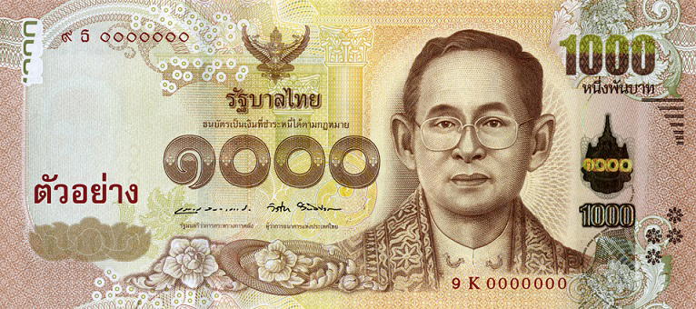
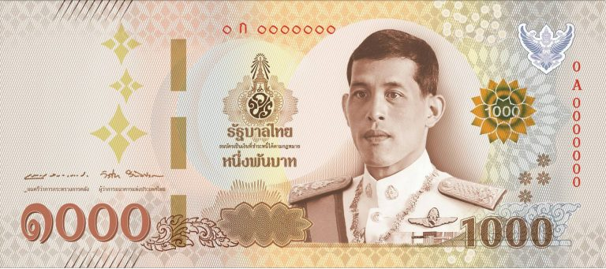
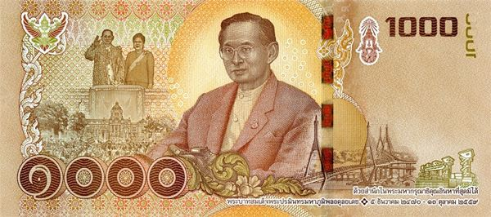
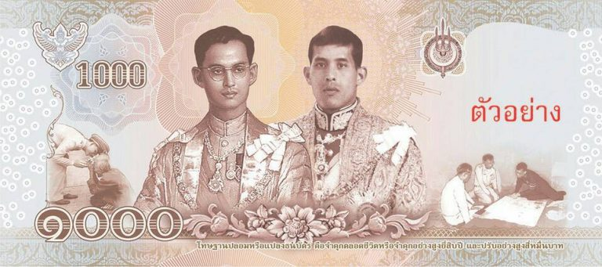
12.1
ธนบัตรชนิดราคาต่างๆ สังเกตจากสีของธนบัตร และตัวเลขระบุจำนวนเงินที่ด้านหน้าและด้านหลัง
12.2
12.3
12.4
ด้านหน้า
ด้านหน้า
12.5
12.6
12.7
ด้านหลัง
ด้านหลัง
12.8
12.9
12.10
ธนบัตรชนิดราคา 1,000 บาท มีค่า 1,000 บาท
12.11

Slide 5
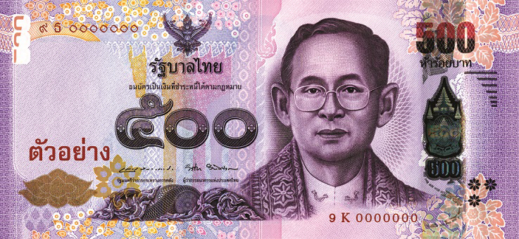
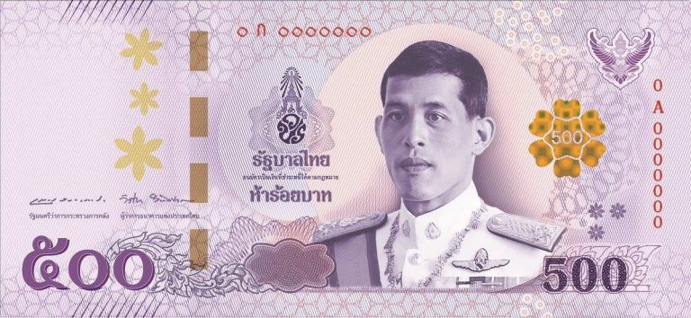
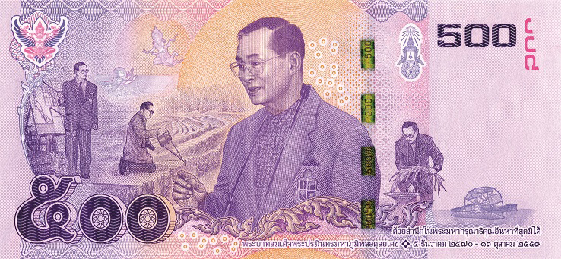
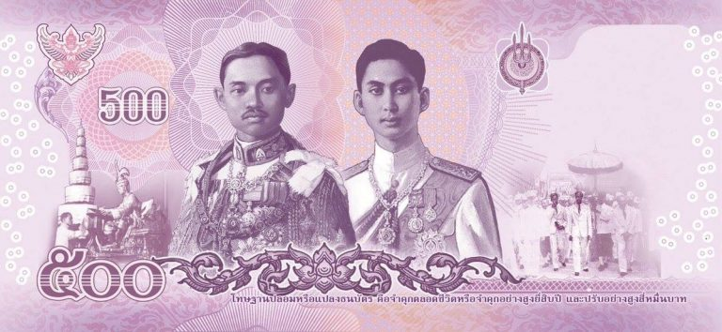
12.1
12.2
12.3
ด้านหน้า
ด้านหน้า
12.4
12.5
12.6
ด้านหลัง
ด้านหลัง
12.7
12.8
12.9
ธนบัตรชนิดราคา 500 บาท มีค่า 500 บาท
12.10
12.11

Slide 6
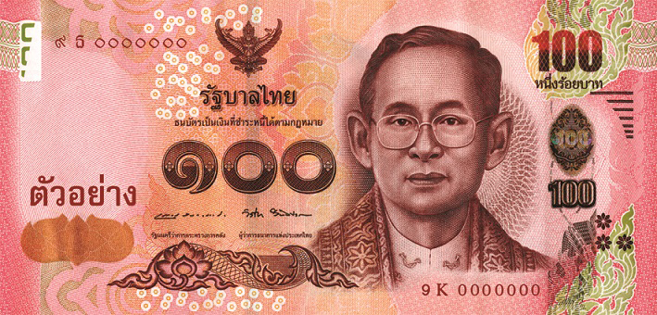
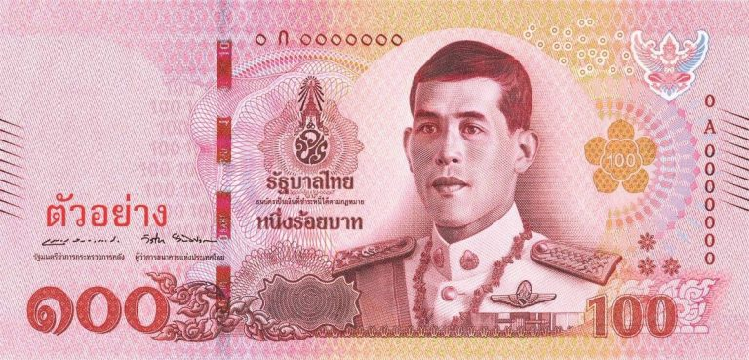
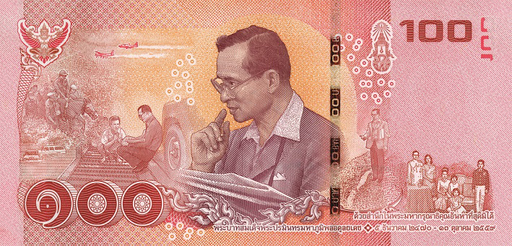
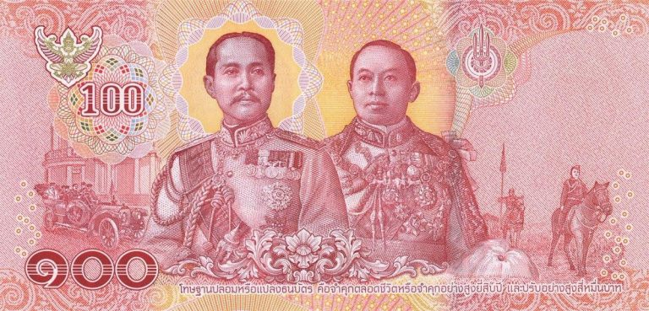
12.1
12.2
12.3
ด้านหน้า
ด้านหน้า
12.4
12.5
12.6
ด้านหลัง
ด้านหลัง
12.7
12.8
12.9
ธนบัตรชนิดราคา 100 บาท มีค่า 100 บาท
12.10
12.11

Slide 7
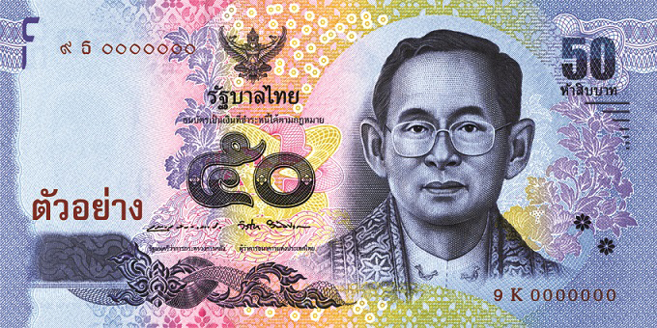
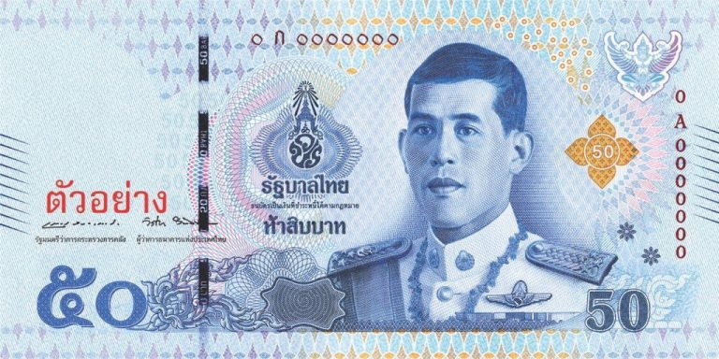
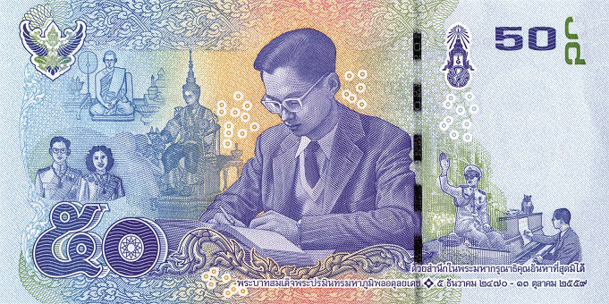
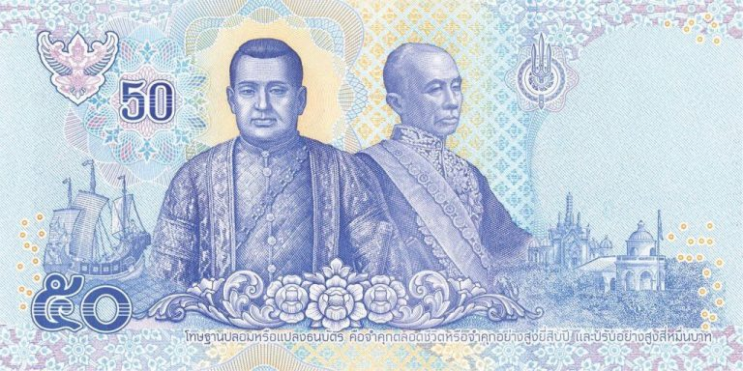
12.1
12.2
12.3
ด้านหน้า
ด้านหน้า
12.4
12.5
12.6
ด้านหลัง
ด้านหลัง
12.7
12.8
12.9
ธนบัตรชนิดราคา 50 บาท มีค่า 50 บาท
12.10
12.11

Slide 8
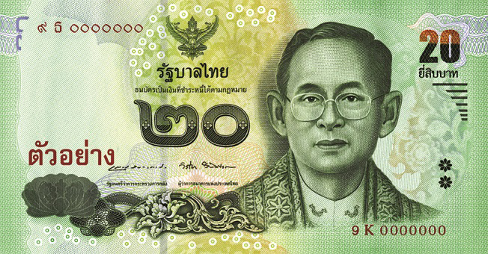
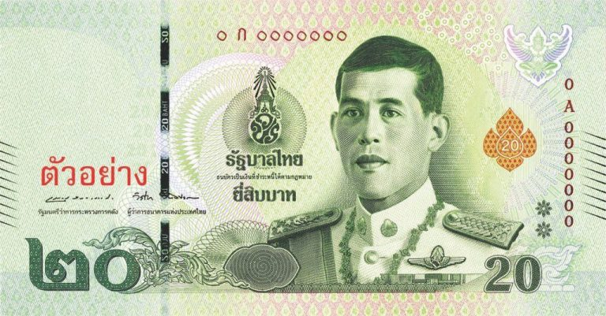
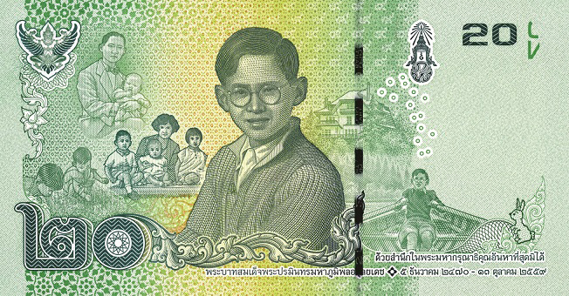
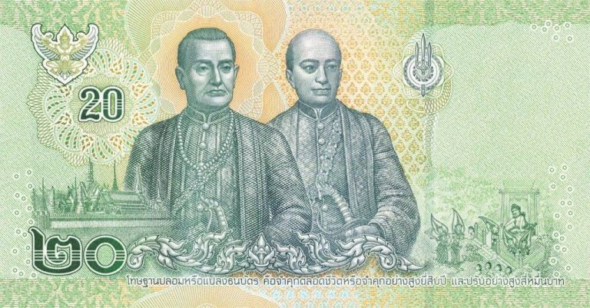
12.1
12.2
12.3
ด้านหน้า
ด้านหน้า
12.4
12.5
12.6
ด้านหลัง
ด้านหลัง
12.7
12.8
12.9
ธนบัตรชนิดราคา 20 บาท มีค่า 20 บาท
12.10
12.11

Slide 9

12.1
12.2
12.3
ธนบัตรชนิดราคาต่างๆ อาจเรียกสั้นๆ ดังนี้
ธนบัตรชนิดราคา 20 บาท เรียกว่า ธนบัตร 20 บาท
ธนบัตรชนิดราคา 50 บาท เรียกว่า ธนบัตร 50 บาท
ธนบัตรชนิดราคา 100 บาท เรียกว่า ธนบัตร 100 บาท
ธนบัตรชนิดราคา 500 บาท เรียกว่า ธนบัตร 500 บาท
ธนบัตรชนิดราคา 1,000 บาท เรียกว่า ธนบัตร 1,000 บาท
12.4
12.5
12.6
12.7
12.8
12.9
12.10
12.11

Slide 10
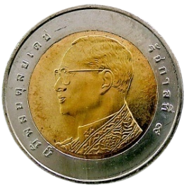
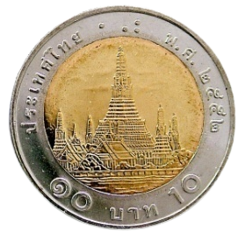
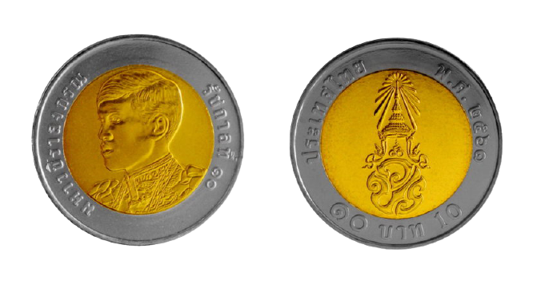
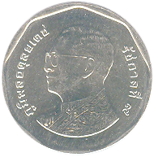
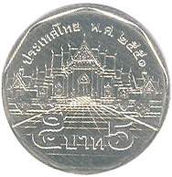
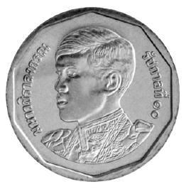
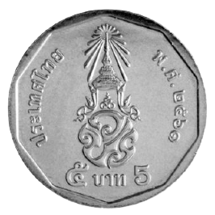
12.1
เงินเหรียญชนิดราคาต่างๆ สังเกตจากสี ขนาดของเหรียญ และตัวเลขระบุจำนวนเงินที่ด้านหลัง
12.2
ด้านหน้า
ด้านหลัง
ด้านหน้า
ด้านหลัง
12.3
12.4
12.5
12.6
เงินเหรียญชนิดราคา 10 บาท มีค่า 10 บาท
12.7
ด้านหน้า
ด้านหลัง
ด้านหน้า
ด้านหลัง
12.8
12.9
12.10
เงินเหรียญชนิดราคา 5 บาท มีค่า 5 บาท
12.11

Slide 11
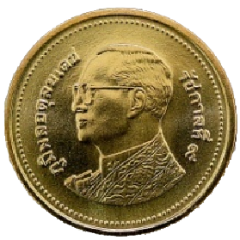
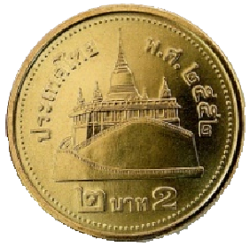
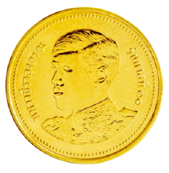
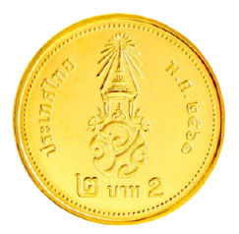
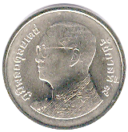
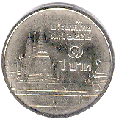
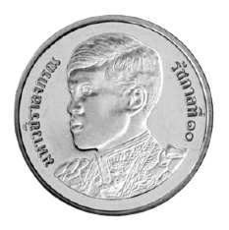
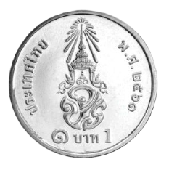
12.1
ด้านหน้า
ด้านหลัง
ด้านหน้า
ด้านหลัง
12.2
12.3
12.4
12.5
เงินเหรียญชนิดราคา 2 บาท มีค่า 2 บาท
12.6
ด้านหน้า
ด้านหลัง
ด้านหน้า
ด้านหลัง
12.7
12.8
12.9
12.10
เงินเหรียญชนิดราคา 1 บาท มีค่า 1 บาท
12.11

Slide 12
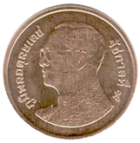
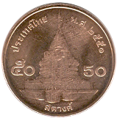
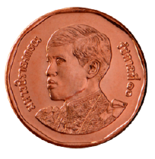
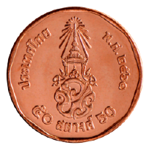
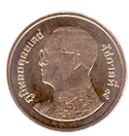
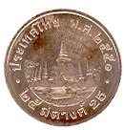
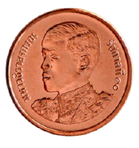
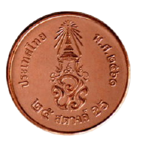
12.1
ด้านหน้า
ด้านหลัง
ด้านหน้า
ด้านหลัง
12.2
12.3
12.4
12.5
เงินเหรียญชนิดราคา 50 สตางค์ มีค่า 50 สตางค์
12.6
ด้านหน้า
ด้านหลัง
ด้านหน้า
ด้านหลัง
12.7
12.8
12.9
12.10
เงินเหรียญชนิดราคา 25 สตางค์ มีค่า 25 สตางค์
12.11

Slide 13
12.1
12.2
12.3
เงินเหรียญชนิดราคาต่างๆ อาจเรียกสั้นๆ เช่น
เงินเหรียญชนิดราคา 10 บาท เรียกว่า เหรียญ 10 บาท
เงินเหรียญชนิดราคา 5 บาท เรียกว่า เหรียญ 5 บาท
เงินเหรียญชนิดราคา 2 บาท เรียกว่า เหรียญ 2 บาท
เงินเหรียญชนิดราคา 1 บาท เรียกว่า เหรียญ 1 บาท
เงินเหรียญชนิดราคา 50 สตางค์ เรียกว่า เหรียญ 50 สตางค์
เงินเหรียญชนิดราคา 25 สตางค์ เรียกว่า เหรียญ 25 สตางค์
12.4
12.5
12.6
12.7
12.8
12.9
12.10
12.11

Slide 14
12.1
ตรวจสอบความเข้าใจ
จับคู่ชนิดของเงิน
12.2
ธนบัตรชนิดราคา 1,000 บาท
1
ก
12.3
ข
ธนบัตรชนิดราคา 50 บาท
12.4
2
12.5
ค
เงินเหรียญชนิดราคา 2 บาท
12.6
ง
เงินเหรียญชนิดราคา 5 บาท
12.7
3
12.8
4
จ
เงินเหรียญชนิดราคา 50 สตางค์
12.9
12.10
5
12.11

Slide 15
12.1
12.2
12.3
สิ่งที่ได้เรียนรู้
12.4
ธนบัตรและเงินเหรียญของประเทศไทยที่ใช้ในปัจจุบัน
ธนบัตร ได้แก่ ธนบัตรชนิดราคา 1,000 บาท 500 บาท 100 บาท 50 บาท และ 20 บาท
เงินเหรียญ ได้แก่ เงินเหรียญชนิดราคา 10 บาท 5 บาท 2 บาท 1 บาท 50 สตางค์ และ 25 สตางค์
12.5
12.6
12.7
12.8
12.9
12.10
12.11

Slide 16
12.1
12.2
12.2
12.3
12.4
12.5
12.6
การบอกจำนวนเงินเป็นบาทและสตางค์
12.7
12.8
12.9
12.10
12.11

Slide 17
12.1
12.2
12.3
12.4
300 บาท
กับ
50 บาท
กับ
40 บาท
12.5
12.6
12.7
300 บาท กับ 50 บาท เป็น 350 บาท
350 บาท กับ 40 บาท เป็น 390 บาท
ดังนั้น มีเงิน 390 บาท
50 บาท กับ 40 บาท เป็น 90 บาท
300 บาท กับ 90 บาท เป็น 390 บาท
ดังนั้น มีเงิน 390 บาท
12.8
12.9
12.10
12.11

Slide 18
12.1
12.2
12.3
12.4
1,000 บาท
กับ
200 บาท
กับ
150 บาท
12.5
12.6
12.7
1,000 บาท กับ 200 บาท เป็น 1,200 บาท
1,200 บาท กับ 150 บาท เป็น 1,350 บาท
ดังนั้น มีเงิน 1,350 บาท
200 บาท กับ 150 บาท เป็น 350 บาท
1,000 บาท กับ 350 บาท เป็น 1,350 บาท
ดังนั้น มีเงิน 1,350 บาท
12.8
12.9
12.10
12.11

Slide 19
12.1
บอกจำนวนเงิน
12.2
12.3
12.4
12.5
12.6
12.7
1,000 บาท กับ 1,500 บาท กับ 100 บาท
ดังนั้น มีเงิน 2,600 บาท
12.8
12.9
12.10
12.11

Slide 20
12.1
12.2
12.3
12.4
เหรียญ 50 สตางค์ 2 เหรียญ เท่ากับ 100 สตางค์ หรือ 1 บาท
12.5
12.6
12.7
12.8
เหรียญ 25 สตางค์ 4 เหรียญ เท่ากับ 100 สตางค์ หรือ 1 บาท
12.9
12.10
12.11

Slide 21
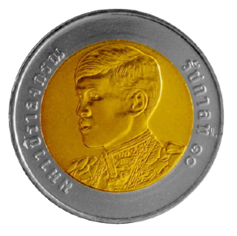
12.1
12.2
12.3
12.4
20 บาท
กับ
3 บาท
กับ
125 สตางค์ หรือ
1 บาท 25 สตางค์
12.5
12.6
12.7
20 บาท กับ 3 บาท เป็น 23 บาท
23 บาท กับ 1 บาท 25 สตางค์ เป็น 24 บาท 25 สตางค์
ดังนั้น มีเงิน 24 บาท 25 สตางค์
12.8
12.9
12.10
12.11

Slide 22
12.1
บอกจำนวนเงิน
12.2
12.3
1
12.4
13 บาท
12.5
12.6
12.7
2
12.8
9 บาท 25 สตางค์
12.9
12.10
12.11

Slide 23

12.1
12.2
12.3
12.4
12.5
1,000 บาท กับ 50 บาท กับ 10 บาท กับ 2 บาท
12.6
12.7
1,000 บาท กับ 100 บาท เป็น 1,100 บาท
10 บาท กับ 2 บาท เป็น 12 บาท
1,100 บาท กับ 12 บาท เป็น 1,112 บาท
ดังนั้น มีเงิน 1,112 บาท
12.8
12.9
12.10
12.11

Slide 24

12.1
บอกจำนวนเงิน
12.2
12.3
1
575 บาท
12.4
12.5
12.6
2
130 บาท 50 สตางค์
12.7
12.8
12.9
3
1,600 บาท
12.10
12.11

Slide 25
12.1
ใช้ แทนธนบัตร และ แทนเงินเหรียญแสดงจำนวนเงินตามที่กำหนด
12.2
12.3
70 บาท 25 สตางค์
50
20
25
1
12.4
2
86 บาท 50 สตางค์
50
20
10
5
1
50
12.5
12.6
3
108 บาท
100
5
1
1
1
12.7
12.8
4
455 บาท 75 สตางค์
100
100
100
100
50
5
50
25
12.9
5
226 บาท
100
100
20
5
1
12.10
12.11

Slide 26
12.1
ใช้ แทนธนบัตร และ แทนเงินเหรียญแสดงจำนวนเงินตามที่กำหนด
12.2
570 บาท 25 สตางค์
500
50
20
25
12.3
6
12.4
7
750 บาท
500
100
100
50
12.5
12.6
8
2,058 บาท 25 สตางค์
1,000
1,000
50
5
1
1
1
25
12.7
9
5,432 บาท
1,000
1,000
1,000
1,000
1,000
5
50
25
12.8
100
100
100
100
20
10
2
12.9
10
1,126 บาท 50 สตางค์
1,000
100
20
5
1
50
12.10
12.11

Slide 27
12.1
ตรวจสอบความเข้าใจ
ตอบคำถาม
12.2
1
บอกจำนวนเงิน
12.3
1)
12.4
12.5
180 บาท
12.6
12.7
2)
12.8
12.9
12.10
2,055 บาท
12.11

Slide 28
12.1
ตรวจสอบความเข้าใจ
ตอบคำถาม
12.2
2
ใช้ แทนธนบัตร และ แทนเงินเหรียญ แสดงจำนวนเงินตามที่กำหนด
12.3
1) 570 บาท
12.4
500
50
20
12.5
12.6
2) 1,897 บาท 75 สตางค์
12.7
1,000
500
100
100
100
50
20
20
12.8
12.9
5
2
50
25
12.10
12.11

Slide 29
12.1
12.2
12.3
สิ่งที่ได้เรียนรู้
12.4
การบอกจำนวนเงินอาจบอกเป็นบาท เป็นสตางค์ หรือเป็นบาทและสตางค์
เงินจำนวนหนึ่งสามารถด้วยธนบัตรหรือเงินเหรียญได้หลายแบบ
12.5
12.6
12.7
12.8
12.9
12.10
12.11

Slide 30
12.1
12.2
12.3
12.3
12.4
12.5
12.6
การเขียนแสดงจำนวนเงินแบบใช้จุด
12.7
12.8
12.9
12.10
12.11

Slide 31
12.1
85 บาท 50 สตางค์
12.2
12.3
12.4
12.5
การเขียนแสดงจำนวนเงิน อาจเขียนแบบใช้จุดโดยเขียนจุดคั่นระหว่างจำนวนเงินเป็นบาทและจำนวนเงินเป็นสตางค์ และเขียนหน่วย “บาท” ต่อท้าย
12.6
12.7
12.8
85 บาท 50 สตางค์ เขียนแสดงจำนวนเงินแบบใช้จุดได้เป็น 85.50 บาท ตัวเลขหน้าจุดแสดงจำนวนเงินเป็นบาท ตัวเลขหลังจุดแสดงจำนวนเงินเป็นสตางค์
12.9
12.10
12.11

Slide 32
12.1
เขียนแสดงจำนวนเงินแบบใช้จุด
12.2
12.3
108 บาท 50 สตางค์
108.50 บาท
1
12.4
2
250 บาท 25 สตางค์
250.25 บาท
12.5
3
840 บาท 75 สตางค์
840.75 บาท
12.6
12.7
4
4,250 บาท 50 สตางค์
4,250.50 บาท
12.8
5
7,468 บาท 25 สตางค์
7,468.25 บาท
12.9
6
8,689 บาท 75 สตางค์
8,689.75 บาท
12.10
12.11

Slide 33
12.1
12.2
การเขียนแสดงจำนวนเงินแบบใช้จุด ถ้าไม่มีจำนวนเงินเป็นสตางค์ ให้เขียน 00 หลังจุดแทนจำนวนเงินเป็นสตางค์
12.3
12.4
12.5
180 บาท เขียนแบบใช้จุด
180.00 บาท
12.6
12.7
1,043 บาท เขียนแบบใช้จุด
1,043.00 บาท
12.8
12.9
12.10
12.11

Slide 34
12.1
12.2
การเขียนแสดงจำนวนเงินแบบใช้จุด ถ้าไม่มีจำนวนเงินเป็นบาท ให้เขียน 0 หน้าจุดแทนจำนวนเงินเป็นบาท
12.3
12.4
12.5
75 สตางค์ เขียนแบบใช้จุด
0.75 บาท
12.6
12.7
25 สตางค์ เขียนแบบใช้จุด
0.25 บาท
12.8
12.9
12.10
12.11

Slide 35
12.1
เขียนแสดงจำนวนเงินแบบใช้จุด
12.2
12.3
1
50 สตางค์
0.50 บาท
12.4
12.5
2
200 บาท
200.00 บาท
12.6
3
2 บาท
2.00 บาท
12.7
1,534 บาท
1,534.00 บาท
4
12.8
12.9
12.10
12.11

Slide 36
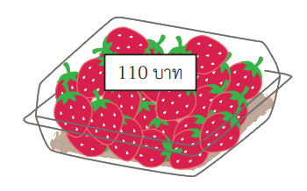
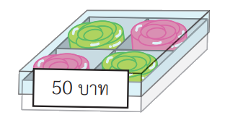
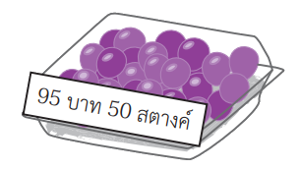
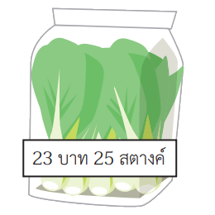
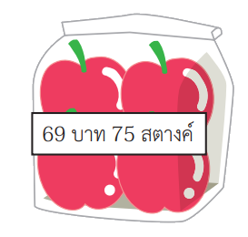
12.1
เขียนแสดงจำนวนเงินแบบใช้จุด
12.2
12.3
110.00 บาท
12.4
12.5
1
2
12.6
50.00 บาท
95.50 บาท
12.7
12.8
3
4
12.9
12.10
69.75 บาท
23.25 บาท
12.11

Slide 37
12.1
บอกจำนวนเงิน
12.2
1
679.00 บาท
2
0.50 บาท
12.3
679 บาท
50 สตางค์
12.4
3
657.75 บาท
4
7,098.75 บาท
12.5
657 บาท 75 สตางค์
7,098 บาท 75 สตางค์
12.6
12.7
5
2,118.00 บาท
6
500.50 บาท
2,118 บาท
500 บาท 50 สตางค์
12.8
12.9
100.25 บาท
8
2,567.25 บาท
7
12.10
100 บาท 25 สตางค์
2,567 บาท 25 สตางค์
12.11

Slide 38
12.1
ตรวจสอบความเข้าใจ
ตอบคำถาม
12.2
1
เขียนแสดงจำนวนเงินแบบใช้จุด
12.3
1,250 บาท 50 สตางค์
28,000 บาท
1,250.50 บาท
12.4
28,000.00 บาท
12.5
12.6
2
บอกจำนวนเงิน
12.7
0.75 บาท
82.50 บาท
75 สตางค์
12.8
82 บาท 50 สตางค์
12.9
12.10
12.11

Slide 39
12.1
12.2
12.3
สิ่งที่ได้เรียนรู้
12.4
12.5
การเขียนแสดงจำนวนเงินแบบใช้จุด ให้เขียนจุดคั่นระหว่างจำนวนเงินที่เป็นบาท และจำนวนเงินที่เป็นสตางค์ และเขียนหน่วยบาทต่อท้าย
12.6
12.7
12.8
12.9
12.10
12.11

Slide 40
12.1
12.2
12.4
12.3
12.4
12.5
12.6
การเปรียบเทียบ
จำนวนเงิน
12.7
12.8
12.9
12.10
12.11

Slide 41
12.1
ขุนออมเงินได้ 345 บาท 50 สตางค์
แก้วตาออมเงินได้ 510 บาท 25 สตางค์
12.2
12.3
ขุนกับแก้วตาใครออมเงินได้มากกว่า
12.4
เปรียบเทียบ 345 บาท 50 สตางค์ กับ 510 บาท 25 สตางค์
510 บาท 25 สตางค์ มากกว่า 345 บาท 50 สตางค์
ดังนั้น แก้วตาออมเงินได้มากกว่าขุน
12.5
12.6
12.7
ใบบัวออมเงินได้ 510 บาท 75 สตางค์
แก้วตากับใบบัวใครออมเงินได้มากกว่า
12.8
เปรียบเทียบ 510 บาท 25 สตางค์ กับ 510 บาท 75 สตางค์
510 บาท 75 สตางค์ มากกว่า 510 บาท 25 สตางค์
ดังนั้น ใบบัวออมเงินได้มากกว่าแก้วตา
12.9
12.10
12.11

Slide 42
12.1
12.2
การเปรียบเทียบจำนวนเงินเป็นบาทและสตางค์ จำนวนเงินที่มีจำนวนเงินเป็นบาทมากกว่าจะมากกว่า ถ้าจำนวนเงินเป็นบาทเท่ากัน จำนวนเงินที่มีจำนวนเงินเป็นสตางค์มากกว่าจะมากกว่า
12.3
12.4
12.5
12.6
12.7
บอกจำนวนเงินที่น้อยกว่า
12.8
1
45 บาท 50 สตางค์ กับ 54 บาท 25 สตางค์
45 บาท 50 สตางค์
12.9
2
790 บาท 75 สตางค์ กับ 790 บาท 50 สตางค์
790 บาท 50 สตางค์
12.10
12.11

Slide 43

12.1
ร้าน A
180.00 บาท
ร้าน B
120.50 บาท
12.2
ซื้อกล่องดินสอที่ร้านใดจ่ายเงินน้อยกว่า
12.3
12.4
180.00 บาท คือ 180 บาท
120.50 บาท คือ 120 บาท 50 สตางค์
120.50 บาท น้อยกว่า 180 บาท
ดังนั้น ซื้อกล่องดินสอที่ร้าน B จ่ายเงินน้อยกว่าซื้อที่ร้าน A
12.5
12.6
12.7
12.8
ร้าน C
120.25 บาท
แต่ซื้อที่ร้าน C จ่ายเงินน้อยกว่าซื้อที่ร้าน B
เพราะ 120.25 บาท น้อยกว่า 120.50 บาท
12.9
12.10
12.11

Slide 44
12.1
12.2
12.3
การเปรียบเทียบจำนวนเงินที่เขียนแบบใช้จุด ให้เปรียบเทียบจำนวนที่อยู่หน้าจุดก่อน จำนวนที่อยู่หน้าจุดมากกว่าจำนวนนั้นจะมากกว่า ถ้าจำนวนที่อยู่หน้าจุดเท่ากัน ให้เปรียบเทียบจำนวนที่อยู่หลังจุด จำนวนที่อยู่หลังจุดมากกว่าจำนวนนั้นจะมากกว่า
12.4
12.5
12.6
12.7
12.8
12.9
12.10
12.11

Slide 45
12.1
เติมคำว่า มากกว่า หรือ น้อยกว่า
12.2
12.3
1
54.50 บาท
น้อยกว่า
65.00 บาท
12.4
12.5
2
86.50 บาท
มากกว่า
86.25 บาท
12.6
3
36.50 บาท
น้อยกว่า
72.50 บาท
12.7
12.8
4
2,100 บาท
มากกว่า
960.50 บาท
12.9
5
100.00 บาท
มากกว่า
90.75 บาท
12.10
12.11

Slide 46
12.1
เติมคำว่า มากกว่า น้อยกว่า หรือ เท่ากับ
12.2
12.3
1
891 บาท 75 สตางค์
น้อยกว่า
981 บาท 75 สตางค์
12.4
12.5
2
1,250 บาท 50 สตางค์
มากกว่า
1,250 บาท 25 สตางค์
12.6
3
213.25 บาท
มากกว่า
203.50 บาท
12.7
12.8
4
1,450.00 บาท
มากกว่า
1,045.75 บาท
12.9
5
2,375.25 บาท
น้อยกว่า
3,000.00 บาท
12.10
12.11

Slide 47
12.1
เติมคำว่า มากกว่า น้อยกว่า หรือ เท่ากับ
12.2
12.3
6
775.25 บาท
น้อยกว่า
879.25 บาท
12.4
12.5
7
4,112.00 บาท
เท่ากับ
4,112 บาท
12.6
8
38 บาท 25 สตางค์
เท่ากับ
38.25 บาท
12.7
12.8
9
1,998 บาท 25 สตางค์
มากกว่า
1,960.75 บาท
12.9
10
110 บาท
มากกว่า
101.00 บาท
12.10
12.11

Slide 48
12.1
ตรวจสอบความเข้าใจ
เติมคำว่า มากกว่า น้อยกว่า หรือ เท่ากับ
12.2
12.3
1
275 บาท 25 สตางค์
มากกว่า
75 บาท 75 สตางค์
12.4
12.5
2
134 บาท 25 สตางค์
น้อยกว่า
143.75 บาท
12.6
3
89.50 บาท
น้อยกว่า
98 บาท
12.7
12.8
4
500.25 บาท
มากกว่า
500 บาท
12.9
5
1,290.50 บาท
เท่ากับ
1,290 บาท 50 สตางค์
12.10
12.11

Slide 49
12.1
12.2
12.3
สิ่งที่ได้เรียนรู้
12.4
12.5
การเปรียบเทียบจำนวนเงินสองจำนวน ให้เปรียบเทียบจำนวนเงินเป็นบาทก่อน ถ้าจำนวนเงินเป็นบาทเท่ากันให้เปรียบเทียบจำนวนเงินเป็นสตางค์
12.6
12.7
12.8
12.9
12.10
12.11

Slide 50
12.1
12.2
12.5
12.3
12.4
12.5
12.6
การแลกเงิน (1)
12.7
12.8
12.9
12.10
12.11

Slide 51
12.1
12.2
แลกได้
12.3
12.4
เหรียญ 25 สตางค์ 2 เหรียญแลกเหรียญ 50 สตางค์ได้ 1 เหรียญ
หรือ เหรียญ 50 สตางค์ 1 เหรียญ แลกเหรียญ 25 สตางค์ได้ 2 เหรียญ
12.5
12.6
แลกได้
12.7
12.8
เหรียญ 50 สตางค์ 2 เหรียญแลกเหรียญ 1 บาทได้ 1 เหรียญ
หรือ เหรียญ 1 บาท 1 เหรียญ แลกเหรียญ 50 สตางค์ได้ 2 เหรียญ
12.9
12.10
12.11

Slide 52
12.1
12.2
แลกได้
12.3
เหรียญ 1 บาท 2 เหรียญแลกเหรียญ 2 บาทได้ 1 เหรียญ
หรือ เหรียญ 2 บาท 1 เหรียญ แลกเหรียญ 1 บาทได้ 2 เหรียญ
12.4
12.5
12.6
แลกได้
12.7
12.8
เหรียญ 1 บาท 5 เหรียญแลกเหรียญ 5 บาทได้ 1 เหรียญ
หรือ เหรียญ 5 บาท 1 เหรียญ แลกเหรียญ 1 บาทได้ 5 เหรียญ
12.9
12.10
12.11

Slide 53
12.1
12.2
แลกได้
12.3
12.4
เหรียญ 5 บาท 2 เหรียญแลกเหรียญ 10 บาทได้ 1 เหรียญ
หรือ เหรียญ 10 บาท 1 เหรียญ แลกเหรียญ 5 บาทได้ 2 เหรียญ
12.5
12.6
12.7
12.8
เหรียญ 1 บาท 1 เหรียญ แลกเหรียญ 25 สตางค์ได้กี่เหรียญ
12.9
4 เหรียญ
12.10
12.11

Slide 54
12.1
เหรียญ 50 สตางค์ 6 เหรียญ แลกเหรียญ 1 บาทได้กี่เหรียญ
12.2
12.3
12.4
12.5
12.6
ดังนั้น เหรียญ 50 สตางค์ 6 เหรียญ แลกเหรียญ 1 บาท ได้ 3 เหรียญ
12.7
12.8
เหรียญ 50 สตางค์ 2 เหรียญ แลกเหรียญ 1 บาท ได้ 1 เหรียญ
ดังนั้น เหรียญ 50 สตางค์ 6 เหรียญ แลกเหรียญ 1 บาท ได้ 6 ÷ 2 = 3 เหรียญ
12.9
12.10
12.11

Slide 55
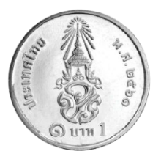

12.1
เหรียญ 2 บาท 3 เหรียญ แลกเหรียญ 50 สตางค์ได้กี่เหรียญ
12.2
12.3
12.4
12.5
12.6
ดังนั้น เหรียญ 2 บาท 3 เหรียญ แลกเหรียญ 50 สตางค์ได้ 12 เหรียญ
12.7
12.8
เหรียญ 2 บาท 1 เหรียญ แลกเหรียญ 50 สตางค์ ได้ 4 เหรียญ
ดังนั้น เหรียญ 2 บาท 3 เหรียญ แลกเหรียญ 50 สตางค์ได้ 3 × 4 = 12 เหรียญ
12.9
12.10
12.11

Slide 56
12.1
ตอบคำถาม
12.2
12.3
1
เหรียญ 10 บาท 2 เหรียญ แลกเหรียญ 5 บาทได้กี่เหรียญ
4 เหรียญ
12.4
12.5
2
เหรียญ 1 บาท 10 เหรียญ แลกเหรียญ 5 บาทได้กี่เหรียญ
2 เหรียญ
12.6
3
เหรียญ 10 บาท 1 เหรียญ แลกเหรียญ 2 บาทได้กี่เหรียญ
5 เหรียญ
12.7
12.8
12.9
12.10
12.11

Slide 57
12.1
เหรียญ 25 สตางค์ 40 เหรียญ แลกเหรียญ 2 บาทได้กี่เหรียญ
12.2
12.3
เหรียญ 25 สตางค์ 4 เหรียญ เท่ากับ 1 บาท
เหรียญ 25 เหรียญ 8 เหรียญ เท่ากับ 2 บาท แลกเหรียญ 2 บาท ได้ 1 เหรียญ
เหรียญ 25 สตางค์ 16 เหรียญ แลกเหรียญ 2 บาท ได้ 2 เหรียญ
เหรียญ 25 สตางค์ 24 เหรียญ แลกเหรียญ 2 บาท ได้ 3 เหรียญ
เหรียญ 25 สตางค์ 32 เหรียญ แลกเหรียญ 2 บาท ได้ 4 เหรียญ
ดังนั้น เหรียญ 25 สตางค์ 40 เหรียญ แลกเหรียญ 2 บาท ได้ 5 เหรียญ
12.4
12.5
12.6
12.7
12.8
12.9
12.10
12.11

Slide 58
12.1
12.2
12.3
12.4
12.5
12.6
12.7
12.8
12.9
เหรียญ 25 เหรียญ 8 เหรียญ แลกเหรียญ 2 บาท ได้ 1 เหรียญ
ดังนั้น เหรียญ 25 สตางค์ 40 เหรียญ แลกเหรียญ 2 บาทได้ 40 ÷ 8 = 5 เหรียญ
12.10
12.11

Slide 59
12.1
ตอบคำถาม
12.2
12.3
1
เหรียญ 50 สตางค์ 30 เหรียญ แลกเหรียญ 5 บาทได้กี่เหรียญ
3 เหรียญ
12.4
12.5
2
เหรียญ 10 บาท 10 เหรียญ แลกเหรียญ 2 บาทได้กี่เหรียญ
50 เหรียญ
12.6
3
เหรียญ 2 บาท 40 เหรียญ แลกเหรียญ 5 บาทได้กี่เหรียญ
16 เหรียญ
12.7
12.8
12.9
12.10
12.11

Slide 60
12.1
ตรวจสอบความเข้าใจ
ตอบคำถาม
12.2
12.3
1
เหรียญ 50 สตางค์ 8 เหรียญ แลกเหรียญ 2 บาทได้กี่เหรียญ
12.4
2 เหรียญ
12.5
12.6
2
เหรียญ 10 บาท 5 เหรียญ แลกเหรียญ 5 บาทได้กี่เหรียญ
12.7
10 เหรียญ
12.8
12.9
12.10
12.11

Slide 61
12.1
12.2
12.3
สิ่งที่ได้เรียนรู้
12.4
12.5
เงินเหรียญแลกเปลี่ยนกันได้โดยจำนวนเงินที่นำไปแลกกับจำนวนเงินที่ได้รับต้องเท่ากัน
12.6
12.7
12.8
12.9
12.10
12.11

Slide 62
12.1
12.2
12.6
12.3
12.4
12.5
12.6
การแลกเงิน (2)
12.7
12.8
12.9
12.10
12.11

Slide 63
12.1
แลกได้
12.2
12.3
12.4
เหรียญ 10 เหรียญ 2 เหรียญแลกธนบัตร 20 บาทได้ 1 ฉบับ
หรือ ธนบัตร 20 บาท 1 ฉบับแลกเหรียญ 10 บาท ได้ 2 เหรียญ
12.5
12.6
12.7
แลกได้
12.8
12.9
เหรียญ 10 เหรียญ 5 เหรียญ แลกธนบัตร 50 บาทได้ 1 ฉบับ
หรือ ธนบัตร 50 บาท 1 ฉบับแลกเหรียญ 10 บาท ได้ 5 เหรียญ
12.10
12.11

Slide 64
12.1
แลกได้
12.2
12.3
12.4
ธนบัตร 50 บาท 2 ฉบับ แลกธนบัตร 100 บาท ได้ 1 ฉบับ
หรือ ธนบัตร 100 บาท 1 ฉบับ แลกธนบัตร 50 บาท ได้ 2 ฉบับ
12.5
12.6
12.7
แลกได้
12.8
12.9
ธนบัตร 100 บาท 5 ฉบับ แลกธนบัตร 500 บาท ได้ 1 ฉบับ
หรือ ธนบัตร 500 บาท 1 ฉบับ แลกธนบัตร 100 บาท ได้ 5 ฉบับ
12.10
12.11

Slide 65
12.1
12.2
แลกได้
12.3
12.4
12.5
เหรียญ 500 บาท 2 เหรียญแลกเหรียญ 1,000 บาทได้ 1 เหรียญ
หรือ เหรียญ 1,000 บาท 1 เหรียญ แลกเหรียญ 500 บาทได้ 2 เหรียญ
12.6
12.7
12.8
ธนบัตร 500 บาท 1 ฉบับ แลกธนบัตร 50 บาทได้กี่ฉบับ
12.9
10 บาท
12.10
12.11

Slide 66


12.1
ธนบัตร 20 บาท 5 ฉบับ แลกธนบัตร 100 บาทได้กี่ฉบับ
12.2
12.3
12.4
12.5
12.6
12.7
12.8
ดังนั้น ธนบัตร 20 บาท 5 ฉบับ แลกธนบัตร 100 บาท ได้ 1 ฉบับ
12.9
ธนบัตร 20 บาท 5 ฉบับ เป็นเงิน 5 × 20 = 100 บาท
ดังนั้น ธนบัตร 20 บาท 5 ฉบับ แลกธนบัตร 100 บาท ได้ 1 ฉบับ
12.10
12.11

Slide 67



12.1
ธนบัตร 500 บาท 1 ฉบับ แลกธนบัตร 50 บาทได้กี่ฉบับ
12.2
12.3
12.4
12.5
12.6
12.7
ดังนั้น ธนบัตร 500 บาท 1 ฉบับ แลกธนบัตร 50 บาท ได้ 10 ฉบับ
12.8
ธนบัตร 50 บาทกี่ฉบับ จึงจะเป็นเงิน 500 บาท
จะได้  × 50 = 500 หรือ 10 × 50 = 500
ดังนั้น ธนบัตร 500 บาท 1 ฉบับ แลกธนบัตร 50 บาท ได้ 10 ฉบับ
12.9
12.10
12.11

Slide 68
12.1
ตอบคำถาม
12.2
12.3
1
เหรียญ 10 บาท 10 เหรียญ แลกธนบัตร 50 บาทได้กี่ฉบับ
2 ฉบับ
12.4
12.5
ธนบัตร 50 บาท 6 ฉบับ แลกธนบัตร 100 บาทได้กี่ฉบับ
3 ฉบับ
2
12.6
12.7
3
ธนบัตร 100 บาท 2 ฉบับ แลกเป็นธนบัตร 20 บาทได้กี่ฉบับ
10 ฉบับ
12.8
12.9
12.10
12.11

Slide 69
12.1
ธนบัตร 20 บาท 50 ฉบับ แลกธนบัตร 500 บาทได้กี่ฉบับ
12.2
12.3
ธนบัตร 20 บาท 5 ฉบับ เท่ากับ 100 บาท
ธนบัตร 20 บาท 10 ฉบับ เท่ากับ 200 บาท
ธนบัตร 20 บาท 20 ฉบับ เท่ากับ 400 บาท
ธนบัตร 20 บาท 25 ฉบับ เท่ากับ 500 บาท แลกธนบัตร 500 บาทได้ 1 ฉบับ
ดังนั้น ธนบัตร 20 บาท 50 ฉบับ แลกธนบัตร 500 บาทได้ 2 ฉบับ
12.4
12.5
12.6
12.7
ธนบัตร 20 บาท 50 ฉบับ เป็นเงิน 50 × 20 = 1,000 บาท
แลกธนบัตร 500 บาท ได้กี่ฉบับ จะได้  × 500 = 1,000
หรือ 2 × 500 = 1,000
ดังนั้น ธนบัตร 20 บาท 50 ฉบับ แลกธนบัตร 500 บาท ได้ 2 ฉบับ
12.8
12.9
12.10
12.11

Slide 70
12.1
ตอบคำถาม
12.2
12.3
1
เหรียญ 10 บาท 20 เหรียญ แลกธนบัตร 50 บาทได้กี่ฉบับ
4 ฉบับ
12.4
12.5
2
ธนบัตร 50 บาท 40 ฉบับ แลกธนบัตร 500 บาทได้กี่ฉบับ
4 ฉบับ
12.6
3
ธนบัตร 1,000 บาท 10 ฉบับ แลกธนบัตร 500 บาทได้กี่ฉบับ
20 ฉบับ
12.7
12.8
ธนบัตร 50 บาท 10 ฉบับ แลกธนบัตร 20 บาทได้กี่ฉบับ
25 ฉบับ
4
12.9
12.10
12.11

Slide 71
12.1
ตรวจสอบความเข้าใจ
ตอบคำถาม
12.2
12.3
1
ธนบัตร 50 บาท 4 ฉบับ แลกเหรียญ 10 บาทได้กี่เหรียญ
12.4
20 เหรียญ
12.5
12.6
2
ธนบัตร 100 บาท 30 ฉบับ แลกธนบัตร 1,000 บาทได้กี่ฉบับ
12.7
3 ฉบับ
12.8
12.9
12.10
12.11

Slide 72
12.1
12.2
12.3
สิ่งที่ได้เรียนรู้
12.4
12.5
เงินเหรียญและธนบัตรแลกเปลี่ยนกันได้โดยจำนวนเงินที่นำไปแลกกับจำนวนเงินที่ได้รับต้องเท่ากัน
12.6
12.7
12.8
12.9
12.10
12.11

Slide 73
12.1
12.2
12.7
12.3
12.4
12.5
12.6
การบวกและการลบจำนวนเงิน
12.7
12.8
12.9
12.10
12.11

Slide 74


12.1
แม่ซื้อนมกล่อง 1 กล่องและกล้วยหอม 1 หวี แม่ต้องจ่ายเงินเท่าไร
12.2
12.3
12.4
65 บาท บวก 87 บาท ได้ 152 บาท
50 สตางค์ บวก 0 สตางค์ ได้ 50 สตางค์
ดังนั้น แม่ต้องจ่ายเงิน 152 บาท 50 สตางค์
12.5
65.50 บาท
87.00 บาท
12.6
12.7
วิธีทำ
บาท สตางค์
12.8
นมกล่องราคา | 65 |  | 50
+
กล้วยหอมราคา | 87 |  | 00
12.9
แม่ต้องจ่ายเงิน | 152 |  | 50
12.10
ตอบ
แม่ต้องจ่ายเงิน ๑๕๒ บาท ๕๐ สตางค์
12.11

Slide 75
12.1
ตัวอย่าง
589.50 บาท ลบด้วย 124.25 บาท เท่ากับเท่าไร
12.2
12.3
แสดงวิธีหาคำตอบดังนี้
12.4
บาท สตางค์
12.5
วิธีทำ
589 |  | 50
-
12.6
124 |  | 25
12.7
465 |  | 25
12.8
๔๖๕ บาท ๒๕ สตางค์
12.9
ตอบ
12.10
12.11

Slide 76
12.1
ตัวอย่าง
1,000 บาท ลบด้วย 645.75 บาท เท่ากับเท่าไร
12.2
12.3
แสดงวิธีหาคำตอบดังนี้
1 บาท เท่ากับ 100 สตางค์
1,000 บาท เท่ากับ 999 บาท 100 สตางค์
12.4
บาท สตางค์
12.5
วิธีทำ
999
100
1000 |  | 00
12.6
-
645 |  | 75
12.7
354 |  | 25
12.8
๓๕๔ บาท ๒๕ สตางค์
12.9
ตอบ
12.10
12.11

Slide 77
12.1
ตัวอย่าง
504.50 บาท บวก 378.75 บาท เท่ากับเท่าไร
12.2
12.3
12.4
บาท สตางค์
วิธีทำ
504 |  | 50
12.5
+
100 สตางค์ เท่ากับ 1 บาท
378 |  | 75
12.6
882 |  | 125
12.7
หรือ
883 |  | 25
12.8
๘๘๓ บาท ๒๕ สตางค์
12.9
ตอบ
12.10
12.11

Slide 78
12.1
แสดงวิธีหาคำตอบ
12.2
12.3
1
765.50 บาท บวก 345.00 บาท เท่ากับเท่าไร
12.4
บาท สตางค์
12.5
วิธีทำ
765 |  | 50
12.6
+
345 |  | 00
12.7
1110 |  | 50
12.8
12.9
ตอบ
๑,๑๑๐ บาท ๕๐ สตางค์
12.10
12.11

Slide 79
12.1
แสดงวิธีหาคำตอบ
12.2
12.3
2
380.75 บาท ลบด้วย 289.50 บาท เท่ากับเท่าไร
12.4
บาท สตางค์
12.5
วิธีทำ
380 |  | 75
12.6
-
289 |  | 50
12.7
91 |  | 25
12.8
12.9
ตอบ
๙๑ บาท ๒๕ สตางค์
12.10
12.11

Slide 80
12.1
แสดงวิธีหาคำตอบ
12.2
12.3
3
492.25 บาท บวก 980.75 บาท เท่ากับเท่าไร
12.4
บาท สตางค์
12.5
วิธีทำ
492 |  | 25
12.6
+
980 |  | 75
12.7
1472 |  | 100
12.8
หรือ
1473
12.9
ตอบ
๑,๔๗๓ บาท
12.10
12.11

Slide 81
12.1
แสดงวิธีหาคำตอบ
12.2
12.3
4
400 บาท ลบด้วย 175.50 บาท เท่ากับเท่าไร
12.4
บาท สตางค์
12.5
399
100
วิธีทำ
400 |  | 00
12.6
-
175 |  | 50
12.7
224 |  | 50
12.8
12.9
ตอบ
๒๒๔ บาท ๕๐ สตางค์
12.10
12.11

Slide 82
12.1
แสดงวิธีหาคำตอบ
12.2
12.3
5
1,276.50 บาท บวก 230.75 บาท เท่ากับเท่าไร
12.4
บาท สตางค์
12.5
วิธีทำ
1276 |  | 50
12.6
+
230 |  | 75
12.7
1506 |  | 125
12.8
หรือ
1507 |  | 25
12.9
ตอบ
๑,๕๐๗ บาท ๒๕ สตางค์
12.10
12.11

Slide 83
12.1
ตรวจสอบความเข้าใจ
แสดงวิธีหาคำตอบ
12.2
12.3
1
1,259.75 บาท บวก 2,564.50 บาท เท่ากับเท่าไร
12.4
บาท สตางค์
12.5
วิธีทำ
1259 |  | 75
12.6
+
2564 |  | 50
12.7
3823 |  | 125
12.8
หรือ
3824 |  | 25
12.9
ตอบ
๓,๘๒๔ บาท ๒๕ สตางค์
12.10
12.11

Slide 84
12.1
ตรวจสอบความเข้าใจ
แสดงวิธีหาคำตอบ
12.2
12.3
2
500 บาท ลบด้วย 489.50 บาท เท่ากับเท่าไร
12.4
บาท สตางค์
12.5
499
100
วิธีทำ
500 |  | 00
12.6
-
489 |  | 50
12.7
10 |  | 50
12.8
12.9
ตอบ
๔๘๙ บาท ๕๐ สตางค์
12.10
12.11

Slide 85
12.1
12.2
12.3
สิ่งที่ได้เรียนรู้
12.4
12.5
การหาผลบวกหรือผลลบเกี่ยวกับจำนวนเงิน ทำได้โดยนำจำนวนเงินที่เป็นหน่วยเดียวกันมาบวกหรือลบกัน
12.6
12.7
12.8
12.9
12.10
12.11

Slide 86
12.1
12.2
12.3
12.8
12.4
12.5
12.6
การคูณและการหารจำนวนเงิน
12.7
12.8
12.9
12.10
12.11

Slide 87
12.1
12.2
ตัวอย่าง
87 บาท 25 สตางค์ คูณ 3 เท่ากับเท่าไร
12.3
12.4
บาท สตางค์
12.5
วิธีทำ
87 |  | 25
×
12.6
 |  | 3
261 |  | 75
12.7
12.8
12.9
๒๖๑ บาท ๗๕ สตางค์
ตอบ
12.10
12.11

Slide 88
12.1
12.2
ตัวอย่าง
164.75 บาท คูณ 5 เท่ากับเท่าไร
12.3
12.4
บาท สตางค์
12.5
วิธีทำ
164 |  | 75
×
12.6
 |  | 5
820 |  | 375
100 สตางค์ เท่ากับ 1 บาท
300 สตางค์ เท่ากับ 3 บาท
12.7
หรือ
823 |  | 75
12.8
12.9
ตอบ
๘๒๓ บาท ๗๕ สตางค์
12.10
12.11

Slide 89
12.1
12.2
ตัวอย่าง
1,250 บาท 50 สตางค์ หารด้วย 5 เท่ากับเท่าไร
12.3
12.4
วิธีทำ
บาท สตางค์
12.5
5
1250 |  | 50
12.6
250 |  | 10
12.7
12.8
๒๕๐ บาท ๑๐ สตางค์
ตอบ
12.9
12.10
12.11

Slide 90
12.1
12.2
ตัวอย่าง
598 บาท หารด้วย 4 เท่ากับกี่บาท กี่สตางค์
12.3
12.4
วิธีทำ
บาท สตางค์
12.5
200
4
2 บาท เท่ากับ 200 สตางค์
598 |  | 00
12.6
598 หารด้วย 4
ได้ 149 เศษ 2
149 |  | 50
12.7
12.8
12.9
๑๔๙ บาท ๕๐ สตางค์
12.10
ตอบ
12.11

Slide 91
12.1
12.2
ตัวอย่าง
125.25 บาท หารด้วย 3 เท่ากับเท่าไร
12.3
12.4
วิธีทำ
บาท สตางค์
12.5
225
3
122 |  | 25
12.6
40 |  | 75
12.7
๔๐ บาท ๗๕ สตางค์
ตอบ
12.8
12.9
การหาผลหารเกี่ยวกับจำนวนเงินให้หารจำนวนเงินเป็นบาทก่อนแล้วจึงหารจำนวนเงินเป็นสตางค์
12.10
12.11

Slide 92
12.1
แสดงวิธีหาคำตอบ
12.2
12.3
35 บาท 50 สตางค์ คูณ 8 เท่ากับเท่าไร
2
303 บาท หารด้วย 6 เท่ากับกี่บาท กี่สตางค์
1
12.4
12.5
บาท สตางค์
บาท สตางค์
วิธีทำ
35 |  | 50
300
วิธีทำ
6
303 |  | 00
12.6
×
 |  | 8
50 |  | 50
12.7
280 |  | 400
12.8
หรือ
284
12.9
ตอบ
๒๘๔ บาท
ตอบ
๕๐ บาท ๕๐ สตางค์
12.10
12.11

Slide 93
12.1
แสดงวิธีหาคำตอบ
12.2
12.3
8.50 บาท คูณ 9 เท่ากับเท่าไร
4
10.25 บาท คูณ 5 เท่ากับเท่าไร
3
12.4
12.5
บาท สตางค์
บาท สตางค์
วิธีทำ
8 |  | 50
วิธีทำ
10 |  | 25
12.6
×
×
 |  | 9
 |  | 5
12.7
50 |  | 125
72 |  | 450
12.8
หรือ
76 |  | 50
หรือ
51 |  | 25
12.9
ตอบ
๗๖ บาท ๕๐ สตางค์
ตอบ
๕๑ บาท ๒๕ สตางค์
12.10
12.11

Slide 94
12.1
แสดงวิธีหาคำตอบ
12.2
12.3
5
2,161.25 บาท หารด้วย 7 เท่ากับเท่าไร
12.4
12.5
บาท สตางค์
525
12.6
วิธีทำ
7
2161 |  | 25
12.7
308 |  | 75
12.8
12.9
ตอบ
๓๐๘ บาท ๗๕ สตางค์
12.10
12.11

Slide 95
12.1
ตรวจสอบความเข้าใจ
แสดงวิธีหาคำตอบ
12.2
12.3
145.50 บาท คูณ 3 เท่ากับเท่าไร
2
455 บาท หารด้วย 2 เท่ากับกี่บาท กี่สตางค์
1
12.4
12.5
บาท สตางค์
บาท สตางค์
วิธีทำ
145 |  | 50
100
วิธีทำ
2
455 |  | 00
12.6
×
 |  | 3
227 |  | 50
12.7
435 |  | 150
ตอบ
๒๒๗ บาท ๕๐ สตางค์
12.8
หรือ
436 |  | 50
12.9
ตอบ
๔๓๖ บาท ๕๐ สตางค์
12.10
12.11

Slide 96
12.1
12.2
12.3
สิ่งที่ได้เรียนรู้
12.4
12.5
การหาผลคูณหรือผลหารเกี่ยวกับจำนวนเงินทำได้โดยคูณหรือหารจำนวนเงินทีละหน่วย
12.6
12.7
12.8
12.9
12.10
12.11

Slide 97
12.1
12.2
12.3
12.9
12.4
12.5
12.6
โจทย์ปัญหาเกี่ยวกับเงิน (1)
12.7
12.8
12.9
12.10
12.11

Slide 98
12.1
ใบบัวมีเงิน 126.50 บาท แก้วตามีเงิน 230.50 บาท ใบบัวและแก้วตามีเงินรวมกันเท่าไร
12.2
12.3
โจทย์ถาม
ใบบัวและแก้วตามีเงินรวมกันเท่าไร
12.4
โจทย์บอก
ใบบัวมีเงิน 126.50 บาท แก้วตามีเงิน 230.50 บาท
หาคำตอบได้อย่างไร
นำจำนวนเงินของทั้งสองคนบวกกัน
12.5
วิธีทำ
บาท สตางค์
12.6
ใบบัวมีเงิน | 126 |  | 50
+
12.7
แก้วตามีเงิน | 230 |  | 50
100 สตางค์
เท่ากับ 1 บาท
12.8
ใบบัวและแก้วตามีเงินรวมกัน | 356 |  | 100
หรือ | 357 |  | 00
12.9
ตอบ
ใบบัวและแก้วตามีเงินรวมกัน ๓๕๗ บาท
12.10
12.11

Slide 99
12.1
แสดงวิธีหาคำตอบ
12.2
12.3
แม่ซื้อปลา 245.75 บาท และซื้อกุ้ง 380.50 บาท แม่ต้องจ่ายเงินเท่าไร
1
12.4
12.5
วิธีทำ
บาท สตางค์
แม่ซื้อปลา | 245 |  | 75
12.6
+
ซื้อกุ้ง | 380 |  | 50
12.7
แม่ต้องจ่ายเงิน | 625 |  | 125
12.8
หรือ | 626 |  | 25
12.9
ตอบ
แม่ต้องจ่ายเงิน ๖๒๖ บาท ๒๕ สตางค์
12.10
12.11

Slide 100
12.1
แสดงวิธีหาคำตอบ
12.2
12.3
พ่อค้าขายข้าวสารได้ 1,278.25 บาท ขายปลากระป๋องได้เงิน 750.50 บาท พ่อค้าขายข้าวสารและปลากระป๋องได้เงินเท่าไร
2
12.4
12.5
วิธีทำ
บาท สตางค์
พ่อค้าขายข้าวสารได้เงิน | 1278 |  | 25
12.6
+
ขายปลากระป๋องได้เงิน | 750 |  | 50
12.7
พ่อค้าขายข้าวสารและปลากระป๋องได้เงิน | 2028 |  | 75
12.8
ตอบ
พ่อค้าขายข้าวสารและปลากระป๋องได้เงิน ๒,๐๒๘ บาท ๗๕ สตางค์
12.9
12.10
12.11

Slide 101
12.1
ขุนมีเงิน 450.75 บาท ออมสินมีเงิน 700.25 บาท ออมสินมีเงินมากกว่าขุนเท่าไร
12.2
12.3
โจทย์ถาม
ออมสินมีเงินมากกว่าขุนเท่าไร
12.4
โจทย์บอก
ขุนมีเงิน 450.75 บาท ออมสินมีเงิน 700.25 บาท
หาคำตอบได้อย่างไร
จำนวนเงินของออมสินลบด้วยจำนวนเงินของขุน
12.5
วิธีทำ
บาท สตางค์
12.6
1 บาท เท่ากับ 100 สตางค์
700 บาท 25 สตางค์ เท่ากับ
699 บาท 125 สตางค์
699
125
ออมสินมีเงิน | 700 |  | 25
12.7
-
ขุนมีเงิน | 450 |  | 75
12.8
ออมสินมีเงินมากกว่าขุน | 249 |  | 50
12.9
ตอบ
ออมสินมีเงินมากกว่าขุน ๒๔๙ บาท ๕๐ สตางค์
12.10
12.11

Slide 102
12.1
แสดงวิธีหาคำตอบ
12.2
12.3
แม่ซื้อไข่เป็ด 152.50 บาท ซื้อไข่ไก่ 179.75 บาท แม่ซื้อไข่เป็ดน้อยกว่าไข่ไก่เท่าไร
1
12.4
12.5
วิธีทำ
บาท สตางค์
แม่ซื้อไข่เป็ด | 179 |  | 75
12.6
-
ซื้อไข่เป็ด | 152 |  | 50
12.7
แม่ซื้อไข่เป็ดน้อยกว่าไข่ไก่ | 27 |  | 25
12.8
ตอบ
แม่ซื้อไข่เป็ดน้อยกว่าไข่ไก่ ๒๗ บาท ๒๕ สตางค์
12.9
12.10
12.11

Slide 103
12.1
แสดงวิธีหาคำตอบ
12.2
12.3
พ่อค้าขายข้าวสารได้ 1,278.25 บาท ขายปลากระป๋องได้เงิน 750.50 บาท พ่อค้าขายข้าวสารและปลากระป๋องได้เงินเท่าไร
2
12.4
วิธีทำ
บาท สตางค์
12.5
2304
150
ใบบัวออมเงินได้ | 2305 |  | 50
12.6
-
แก้วตาออมเงินได้ | 1391 |  | 75
12.7
ใบบัวออมเงินได้มากกว่าแก้วตา | 913 |  | 75
12.8
ตอบ
ใบบัวออมเงินได้มากกว่าแก้วตา ๙๑๓ บาท ๗๕ สตางค์
12.9
12.10
12.11

Slide 104
12.1
12.2
12.3
แม่ซื้อผลไม้ 240.50 บาท จ่ายเงินด้วยธนบัตร 500 บาท แม่จะได้รับเงินทอนเท่าไร
12.4
วิธีทำ
บาท สตางค์
12.5
499
100
แม่จ่ายเงินด้วยธนบัตร | 500 |  | 00
12.6
-
แม่ซื้อผลไม้ | 240 |  | 50
12.7
แม่จะได้รับเงินทอน | 259 |  | 50
12.8
ตอบ
แม่จะได้รับเงินทอน ๒๕๙ บาท ๕๐ สตางค์
12.9
12.10
12.11

Slide 105
12.1
แสดงวิธีหาคำตอบ
12.2
12.3
เดือนนี้ออมสินได้ดอกเบี้ยเงินฝากจากธนาคาร A 389.25 บาท จากธนาคาร B 481.50 บาท ออมสินได้ดอกเบี้ยเงินฝากทั้งหมดเท่าไร
1
12.4
12.5
วิธีทำ
บาท สตางค์
ออมสินได้ดอกเบี้ยเงินฝากจากธนาคาร A | 389 |  | 25
12.6
+
ออมสินได้ดอกเบี้ยเงินฝากจากธนาคาร B | 481 |  | 50
12.7
ออมสินได้ดอกเบี้ยเงินฝากทั้งหมด | 870 |  | 75
12.8
ตอบ
ออมสินได้ดอกเบี้ยเงินฝากทั้งหมด ๘๗๐ บาท ๗๕ สตางค์
12.9
12.10
12.11

Slide 106
12.1
แสดงวิธีหาคำตอบ
12.2
12.3
แก้วตามีเงิน 350 บาท ซื้อกล่องดินสอ 135.50 บาท แก้วตาเหลือเงินเท่าไร
2
12.4
วิธีทำ
บาท สตางค์
12.5
349
100
แก้วตามีเงิน | 350 |  | 00
12.6
-
ซื้อกล่องดินสอ | 135 |  | 50
12.7
แก้วตาเหลือเงิน | 214 |  | 50
12.8
ตอบ
แก้วตาเหลือเงิน ๒๑๔ บาท ๕๐ สตางค์
12.9
12.10
12.11

Slide 107
12.1
แสดงวิธีหาคำตอบ
12.2
12.3
พ่อซื้อสตรอว์เบอร์รี 580.50 บาท ซื้อทุเรียน 479.25 บาท พ่อจ่ายเงินซื้อสตรอว์เบอร์รีมากกว่าซื้อทุเรียนเท่าไร
3
12.4
12.5
วิธีทำ
บาท สตางค์
พ่อซื้อสตรอว์เบอร์รี | 580 |  | 50
12.6
-
ซื้อทุเรียน | 479 |  | 25
12.7
พ่อจ่ายเงินซื้อสตรอว์เบอร์รีมากกว่า | 101 |  | 25
12.8
ตอบ
พ่อจ่ายเงินซื้อสตรอว์เบอร์รีมากกว่าซื้อทุเรียน ๑๐๑ บาท ๒๕ สตางค์
12.9
12.10
12.11

Slide 108
12.1
แสดงวิธีหาคำตอบ
12.2
12.3
ครูพลอยใสซื้อน้ำมันพืช 85.75 บาท ซื้อน้ำปลา 28.50 บาท ครูพลอยใสต้องจ่ายเงินทั้งหมดเท่าไร
4
12.4
12.5
วิธีทำ
บาท สตางค์
ครูพลอยใสซื้อน้ำมันพืช | 85 |  | 75
12.6
+
ซื้อน้ำปลา | 28 |  | 50
12.7
ครูพลอยใสต้องจ่ายเงินทั้งหมด | 113 |  | 125
12.8
หรือ | 114 |  | 25
12.9
ตอบ
ครูพลอยใสต้องจ่ายเงินทั้งหมด ๑๑๔ บาท ๒๕ สตางค์
12.10
12.11

Slide 109
12.1
แสดงวิธีหาคำตอบ
12.2
12.3
แก้วตามีเงิน 350 บาท ซื้อกล่องดินสอ 135.50 บาท แก้วตาเหลือเงินเท่าไร
5
12.4
วิธีทำ
บาท สตางค์
12.5
1589
100
แม่ค้าขายขนมเปียกปูนได้เงิน | 1590 |  | 25
12.6
-
ขายขนมชั้นได้เงิน | 1350 |  | 50
12.7
ขายขนมชั้นได้เงินน้อยกว่า | 239 |  | 75
12.8
ตอบ
แม่ค้าขายขนมชั้นได้เงินน้อยกว่าขายขนมเปียกปูน ๒๓๙ บาท ๗๕ สตางค์
12.9
12.10
12.11

Slide 110

12.1
ต้นกล้ามีเงิน 789.50 บาท ใบบัวมีเงินมากกว่าต้นกล้า 75.25 บาท ใบบัวมีเงินกี่บาท
12.2
โจทย์ถาม
ใบบัวมีเงินกี่บาท
12.3
โจทย์บอก
ต้นกล้ามีเงิน 789.50 บาท ใบบัวมีเงินมากกว่าต้นกล้า 75.25 บาท
12.4
หาคำตอบได้อย่างไร
นำจำนวนเงินมาบวกกัน
12.5
12.6
วิธีทำ
บาท สตางค์
12.7
ต้นกล้ามีเงิน | 789 |  | 50
12.8
+
ใบบัวมีเงินมากกว่าต้นกล้า | 75 |  | 25
12.9
ใบบัวมีเงิน | 864 |  | 75
12.10
ตอบ
ใบบัวมีเงิน ๘๖๔ บาท ๗๕ สตางค์
12.11

Slide 111
12.1
แสดงวิธีหาคำตอบ
12.2
12.3
เมื่อวานนี้แก้วตาขายผักได้เงิน 357.50 บาท วันนี้แก้วตาขายผักได้เงินมากกว่าเมื่อวานนี้ 234.25 บาท วันนี้แก้วตาขายผักได้เงินเท่าไร
1
12.4
12.5
วิธีทำ
บาท สตางค์
เมื่อวานนี้แก้วตาขายผักได้เงิน | 357 |  | 50
12.6
+
วันนี้ขายผักได้มากกว่าเมื่อวานนี้ | 234 |  | 25
12.7
วันนี้แก้วตาขายผักได้เงิน | 591 |  | 75
12.8
ตอบ
วันนี้แก้วตาขายผักได้เงิน ๕๙๑ บาท ๗๕ สตางค์
12.9
12.10
12.11

Slide 112
12.1
แสดงวิธีหาคำตอบ
12.2
12.3
ป้าจ่ายเงินซื้อหอมแดง 518.75 บาท ป้าจ่ายเงินซื้อหอมแดงมากกว่าซื้อกระเทียม 124.50 บาท ป้าจ่ายเงินซื้อกระเทียมเท่าไร
2
12.4
12.5
วิธีทำ
บาท สตางค์
ป้าจ่ายเงินซื้อหอมแดง | 518 |  | 75
12.6
-
ซื้อหอมแดงมากกว่าซื้อกระเทียม | 124 |  | 50
12.7
ป้าซื้อกระเทียม | 394 |  | 25
12.8
ตอบ
ป้าจ่ายเงินซื้อกระเทียม ๓๙๔ บาท ๒๕ สตางค์
12.9
12.10
12.11

Slide 113

แม่จ่ายเงินซื้อมังคุดน้อยกว่าซื้อทุเรียน 450 บาท 50 สตางค์ แม่จ่ายเงินซื้อมังคุด 850 บาท 75 สตางค์ แม่จ่ายเงินซื้อทุเรียนเท่าไร
12.1
12.2
โจทย์ถาม
แม่จ่ายเงินซื้อทุเรียนเท่าไร
12.3
โจทย์บอก
แม่จ่ายเงินซื้อมังคุดน้อยกว่าซื้อทุเรียน 450 บาท 50 สตางค์
แม่จ่ายเงินซื้อมังคุด 850 บาท 75 สตางค์
12.4
หาคำตอบได้อย่างไร
นำจำนวนเงินมาบวกกัน
12.5
ซื้อมังคุดน้อยกว่าซื้อทุเรียน 450.50 บาท แสดงว่าซื้อทุเรียนมากกว่าซื้อมังคุด 450.50 บาท
12.6
12.7
วิธีทำ
บาท สตางค์
แม่จ่ายเงินซื้อมังคุด | 850 |  | 75
12.8
+
แม่จ่ายเงินซื้อมังคุดน้อยกว่าทุเรียน | 450 |  | 50
12.9
แม่จ่ายเงินซื้อทุเรียน | 1300 |  | 125
100 สตางค์ เท่ากับ 1 บาท
12.10
หรือ | 1301 |  | 25
12.11
ตอบ
แม่จ่ายเงินซื้อทุเรียน ๑,๓๐๑ บาท ๒๕ สตางค์

Slide 114
12.1
แสดงวิธีหาคำตอบ
12.2
12.3
พ่อค้าขายมะพร้าวน้ำหอมได้เงิน 740.50 บาท ขายลูกตาลสดได้เงินน้อยกว่าขายมะพร้าวน้ำหอม 278.75 บาท พ่อค้าขายลูกตาลสดได้เงินเท่าไร
1
12.4
วิธีทำ
บาท สตางค์
12.5
739
150
พ่อค้าขายมะพร้าวน้ำหอมได้เงิน | 740 |  | 50
12.6
-
ขายลูกตาลสดได้เงินน้อยกว่า | 278 |  | 75
12.7
พ่อค้าขายลูกตาลสดได้เงิน | 461 |  | 75
12.8
ตอบ
พ่อค้าขายลูกตาลสดได้เงิน ๔๖๑ บาท ๗๕ สตางค์
12.9
12.10
12.11

Slide 115
12.1
แสดงวิธีหาคำตอบ
12.2
12.3
สมพรจ่ายค่าไฟฟ้าเดือนมกราคม 1,560.50 บาท จ่ายค่าไฟฟ้าเดือนมกราคมน้อยกว่าเดือนกุมภาพันธ์ 490.25 บาท สมพรจ่ายค่าไฟฟ้าเดือนกุมภาพันธ์เท่าไร
2
12.4
12.5
วิธีทำ
บาท สตางค์
สมพรจ่ายค่าไฟฟ้าเดือนมกราคม | 1560 |  | 50
12.6
+
จ่ายค่าไฟฟ้าเดือนมกราคมน้อยกว่าเดือนกุมภาพันธ์ | 490 |  | 25
12.7
วันนี้แก้วตาขายผักได้เงิน | 2050 |  | 75
12.8
ตอบ
สมพรจ่ายค่าไฟฟ้าเดือนกุมภาพันธ์ ๒,๐๕๐ บาท ๗๕ สตางค์
12.9
12.10
12.11

Slide 116
12.1
ตรวจสอบความเข้าใจ
แสดงวิธีหาคำตอบ
12.2
12.3
เมื่อวานนี้แม่ค้าขายผลไม้ได้เงิน 4,590.25 บาท เมื่อวานนี้ขายได้มากกว่าวันนี้ 230.50 บาท วันนี้แม่ค้าขายผลไม้ได้เงินเท่าไร
12.4
วิธีทำ
บาท สตางค์
12.5
4589
125
เมื่อวานนี้แม่ค้าขายผลไม้ได้เงิน | 4590 |  | 25
12.6
-
เมื่อวานนี้แม่ค้าขายผลไม้ได้มากกว่าวันนี้ | 230 |  | 50
12.7
วันนี้แม่ค้าขายผลไม้ได้เงิน | 4359 |  | 75
12.8
ตอบ
วันนี้แม่ค้าขายผลไม้ได้เงิน ๔,๓๕๙ บาท ๗๕ สตางค์
12.9
12.10
12.11

Slide 117
12.1
12.2
12.3
สิ่งที่ได้เรียนรู้
12.4
12.5
การแก้โจทย์ปัญหาทำได้โดยอ่านทำความเข้าใจปัญหา วางแผนแก้ปัญหา หาคำตอบ และตรวจสอบความสมเหตุสมผลของคำตอบ
12.6
12.7
12.8
12.9
12.10
12.11

Slide 118
12.1
12.2
12.3
12.10
12.4
12.5
12.6
โจทย์ปัญหาเกี่ยวกับเงิน (2)
12.7
12.8
12.9
12.10
12.11

Slide 119
12.1
แม่ซื้อน้ำปลาราคาขวดละ 23.50 บาท ซื้อ 8 ขวด แม่ต้องจ่ายเงินเท่าไร
12.2
12.3
โจทย์ถาม
แม่ต้องจ่ายเงินเท่าไร
12.4
โจทย์บอก
แม่ซื้อน้ำปลาราคาขวดละ 23.50 บาท ซื้อ 8 ขวด
หาคำตอบได้อย่างไร
หาคำตอบด้วยการคูณ
12.5
วิธีทำ
บาท สตางค์
12.6
น้ำปลาราคาขวดละ | 23 |  | 50
12.7
ซื้อน้ำปลา |  |  | 8
×
ขวด
100 สตางค์ เท่ากับ 1 บาท
400 สตางค์ เท่ากับ 14 บาท
12.8
แม่ต้องจ่ายเงิน | 184 |  | 400
หรือ | 188 |  | 00
12.9
ตอบ
แม่ต้องจ่ายเงิน ๑๘๘ บาท
12.10
12.11

Slide 120
12.1
แสดงวิธีหาคำตอบ
12.2
12.3
ปลากระป๋องราคาประป๋องละ 16.25 บาท แม่ซื้อ 7 กระป๋อง ต้องจ่ายเงินเท่าไร
1
12.4
วิธีทำ
บาท สตางค์
12.5
ปลากระป๋องราคากระป๋องละ | 16 |  | 25
×
12.6
แม่ซื้อ |  |  | 7
กระป๋อง
ต้องจ่ายเงิน | 112 |  | 175
12.7
หรือ | 113 |  | 75
12.8
12.9
ตอบ
แม่ต้องจ่ายเงิน ๑๑๓ บาท ๗๕ สตางค์
12.10
12.11

Slide 121
12.1
แสดงวิธีหาคำตอบ
12.2
12.3
พ่อจ่ายเงินค่าโทรศัพท์และอินเทอร์เน็ตเดือนละ 534.75 บาท เป็นเวลา 6 เดือน พ่อจ่ายเงินค่าโทรศัพท์และอินเทอร์เน็ตทั้งหมดเท่าไร
2
12.4
12.5
วิธีทำ
บาท สตางค์
พ่อจ่ายเงินค่าโทรศัพท์และอินเทอร์เน็ตเดือนละ | 537 |  | 75
12.6
×
เป็นเวลา |  |  | 6
เดือน
12.7
พ่อจ่ายเงินค่าโทรศัพท์และอินเทอร์เน็ตทั้งหมด | 3204 |  | 450
12.8
หรือ | 3208 |  | 50
12.9
ตอบ
พ่อค้าขายข้าวสารและปลากระป๋องได้เงิน ๒,๐๒๘ บาท ๗๕ สตางค์
12.10
12.11

Slide 122
12.1
12.2
พ่อแบ่งเป็น 326.25 บาท ให้ลูก 5 คน คนละเท่าๆ กัน ลูกจะได้เงินคนละเท่าไร
12.3
โจทย์ถาม
ลูกจะได้เงินคนละเท่าไร
12.4
โจทย์บอก
พ่อแบ่งเป็น 326.25 บาท ให้ลูก 5 คน คนละเท่าๆ กัน
12.5
วิธีทำ
พ่อแบ่งเงิน 326.25 บาท
ให้ลูกคนละเท่าๆ กัน 5 คน
12.6
12.7
บาท สตางค์
12.8
125
5
326 |  | 25
12.9
ลูกจะได้เงินคนละ
65 |  | 25
12.10
ตอบ
ลูกจะได้เงินคนละ ๖๕ บาท ๒๕ สตางค์
12.11

Slide 123
12.1
แสดงวิธีหาคำตอบ
12.2
12.3
1
ต้นกล้า ใบบัว แก้วตา ขุน และออมสิน นำเงินไปซื้อของทำกิจกรรม 971.25 บาท ทุกคนต้องช่วยกันจ่ายเงินคนละเท่าๆ กัน แต่ละคนจ่ายเงินทำกิจกรรมคนละเท่าไร
12.4
12.5
วิธีทำ
นำเงินไปซื้อของทำกิจกรรม 971.25 บาท
ช่วยกันจ่ายเงิน 5 คน
12.6
12.7
บาท สตางค์
125
5
971 |  | 25
12.8
แต่ละคนจ่ายเงินทำกิจกรรม คนละ
194 |  | 25
12.9
ตอบ
แต่ละคนจ่ายเงินทำกิจกรรมคนละ ๑๙๔ บาท ๒๕ สตางค์
12.10
12.11

Slide 124
12.1
แสดงวิธีหาคำตอบ
12.2
12.3
2
ป้าซื้อเก้าอี้พลาสติกชนิดเดียวกัน 8 ตัว เป็นเงิน 1,276 บาท เก้าอี้พลาสติกราคาตัวละเท่าไร
12.4
12.5
วิธีทำ
ป้าซื้อเก้าอี้พลาสติก 1,276 บาท
จำนวน 8 ตัว
12.6
12.7
บาท สตางค์
400
8
1276 |  | 00
12.8
เก้าอี้พลาสติกราคาตัวละ
159 |  | 50
12.9
ตอบ
เก้าอี้พลาสติกราคาตัวละ ๑๕๙ บาท ๕๐ สตางค์
12.10
12.11

Slide 125
12.1
12.2
ใบบัวซื้อสมุดราคาเท่ากัน 2 เล่ม จ่ายเงิน 80 บาท 50 สตางค์ ใบบัวซื้อสมุดราคาเล่มละเท่าไร
12.3
12.4
วิธีทำ
ใบบัวจ่ายเงิน 80 บาท 50 สตางค์
ซื้อสมุดราคาเท่ากัน 2 เล่ม
12.5
12.6
บาท สตางค์
2
80 |  | 50
12.7
สมุดราคาเล่มละ
40 |  | 25
12.8
ตอบ
ใบบัวซื้อสมุดราคาเล่มละ ๔๐ บาท ๒๕ สตางค์
12.9
12.10
12.11

Slide 126
12.1
แสดงวิธีหาคำตอบ
12.2
12.3
สมุดปกแข็งราคาเล่มละ 18.50 บาท ซื้อ 9 เล่ม ต้องจ่ายเงินเท่าไร
1
12.4
วิธีทำ
บาท สตางค์
12.5
สมุดปกแข็งราคาเล่มละ | 18 |  | 50
×
12.6
ซื้อ |  |  | 9
เล่ม
ต้องจ่ายเงิน | 162 |  | 450
12.7
หรือ | 166 |  | 50
12.8
12.9
ตอบ
ต้องจ่ายเงิน ๑๖๖ บาท ๕๐ สตางค์
12.10
12.11

Slide 127
12.1
แสดงวิธีหาคำตอบ
12.2
12.3
2
แม่ซื้อองุ่น 6 กิโลกรัม เป็นเงิน 571.50 บาท องุ่นราคากิโลกรัมละเท่าไร
12.4
วิธีทำ
แม่ซื้อองุ่น 6 กิโลกรัม
เป็นเงิน 571.50 บาท
12.5
12.6
บาท สตางค์
150
6
571 |  | 50
12.7
องุ่นราคากิโลกรัมละ
95 |  | 25
12.8
ตอบ
องุ่นราคากิโลกรัมละ ๙๕ บาท ๒๕ สตางค์
12.9
12.10
12.11

Slide 128
12.1
แสดงวิธีหาคำตอบ
12.2
12.3
3
สีเทียน 7 กล่อง ราคา 227.50 บาท แต่ละกล่องราคาเท่ากัน สีเทียนราคากล่องละเท่าไร
12.4
12.5
วิธีทำ
สีเทียน 7 กล่อง ราคา 227.50 บาท
12.6
บาท สตางค์
350
7
227 |  | 50
12.7
สีเทียนราคากล่องละ
32 |  | 50
12.8
ตอบ
สีเทียนราคากล่องละ ๓๒ บาท ๕๐ สตางค์
12.9
12.10
12.11

Slide 129
12.1
แสดงวิธีหาคำตอบ
12.2
12.3
ครูพลอยใสซื้อขนมเค้ก 8 ชิ้น ชิ้นละ 65.75 บาท ครูพลอยใสต้องจ่ายเงินเท่าไร
4
12.4
วิธีทำ
บาท สตางค์
12.5
ครูพลอยใสซื้อขนมเค้กชิ้นละ | 65 |  | 75
×
12.6
ซื้อขนมเค้ก |  |  | 8
ชิ้น
ต้องจ่ายเงิน | 520 |  | 600
12.7
หรือ | 526
12.8
12.9
ตอบ
ครูพลอยใสต้องจ่ายเงิน ๕๒๖ บาท
12.10
12.11

Slide 130
12.1
แสดงวิธีหาคำตอบ
12.2
12.3
ต้นกล้าขายมะนาวถุงละ 25.50 บาท จำนวน 5 ถุง ต้นกล้าขายมะนาวได้เงินเท่าไร
5
12.4
วิธีทำ
บาท สตางค์
12.5
ต้นกล้าขายมะนาวถุงละ | 25 |  | 50
12.6
×
จำนวน |  |  | 5
ถุง
12.7
ต้นกล้าขายมะนาวได้เงิน | 125 |  | 250
12.8
หรือ | 127 |  | 50
12.9
ตอบ
ต้นกล้าขายมะนาวได้เงิน ๑๒๗ บาท ๕๐ สตางค์
12.10
12.11

Slide 131
12.1
ตรวจสอบความเข้าใจ
แสดงวิธีหาคำตอบ
12.2
12.3
นักเรียน 8 คน รวมเงินกันซื้อไม้ปิงปองและลูกปิงปอง 1,002 บาท แต่ละคนจ่ายเงินเท่ากัน นักเรียนต้องจ่ายเงินคนละเท่าไร
12.4
12.5
วิธีทำ
นักเรียน 8 คน รวมเงินซื้อไม้ปิงปองและลูกปิงปอง 1,002 บาท
12.6
บาท สตางค์
200
8
1002 |  | 00
12.7
แต่ละคนต้องจ่ายเงินคนละ
125 |  | 25
12.8
ตอบ
นักเรียนแต่ละคนต้องจ่ายเงินคนละ ๑๒๕ บาท ๒๕ สตางค์
12.9
12.10
12.11

Slide 132
12.1
12.2
12.3
สิ่งที่ได้เรียนรู้
12.4
12.5
การแก้โจทย์ปัญหาทำได้โดยอ่านทำความเข้าใจปัญหา วางแผนแก้ปัญหา หาคำตอบ และตรวจสอบความสมเหตุสมผลของคำตอบ
12.6
12.7
12.8
12.9
12.10
12.11

Slide 133
12.1
12.2
12.3
12.11
12.4
12.5
12.6
การอ่านและการเขียนบันทึกรายรับรายจ่าย
12.7
12.8
12.9
12.10
12.11

Slide 134
12.1
ชื่อบันทึก
12.2
บันทึกรายรับรายจ่ายของเด็กชายชาตรี
วันที่ 7 ถึง 8 ตุลาคม พ.ศ. 2562
วัน เดือน ปีที่บันทึก
12.3
12.4
วัน เดือน ปี | รายการ | รายรับ (บาท) | รายจ่าย (บาท) | คงเหลือ (บาท)
7 ต.ค. 62 8 ต.ค. 62 | แม่ให้เงิน ซื้อขนม ขายกระดาษได้เงิน พ่อให้เงิน ซื้อดินสอและยางลบ ซื้อไอศกรีม | 60.00 - 28.50 60.00 - - | - 20.00 - - 18.50 25.00 | 60.00 40.00 68.50 128.50 110.00 85.00
12.5
60 บาท ลบด้วย 20 บาท
เท่ากับ 40 บาท
12.6
12.7
12.8
40 บาท บวก 28.50 บาท
เท่ากับ 68.50 บาท
12.9
12.10
12.11

Slide 135
12.1
12.2
บันทึกรายรับรายจ่ายประกอบด้วย ชื่อบันทึก วัน เดือน ปีที่บันทึก และตาราง ในตารางจะมี วัน เดือน ปี รายการ รายรับ รายจ่าย และคงเหลือ จากบันทึกรายรับรายจ่ายของเด็กชายชาตรี
วันที่ 7 ตุลาคม 2562 มีรายละเอียดรายรับรายจ่าย ดังนี้
- แม่ให้เงิน 60 บาท เป็นรายรับ คงเหลือ 60 บาท
- ซื้อขนม 20 บาท เป็นรายจ่าย คงเหลือ 40 บาท
- ขายกระดาษได้เงิน 28.50 บาท เป็นรายรับ คงเหลือ 68.50 บาท
12.3
12.4
12.5
12.6
12.7
12.8
12.9
เงินคงเหลือในแต่ละวัน ต้องดูจากเงินคงเหลือของรายการสุดท้ายในวันนั้นๆ
12.10
12.11

Slide 136
12.1
บันทึกรายรับรายจ่ายของเด็กหญิงใบบัว
วันที่ 1 ถึง 3 พฤศจิกายน พ.ศ. 2562
12.2
12.3
วัน เดือน ปี | รายการ | รายรับ (บาท) |  | รายจ่าย (บาท) |  | คงเหลือ (บาท)
1 พ.ย. 62 2 พ.ย. 62 3 พ.ย. 62 | แม่ให้เงิน ย่าให้เงิน ซื้อขนม ซื้อสีไม้ พ่อให้เงิน ซื้อสมุดวานเขียน ช่วยป้าทำงานได้เงิน พ่อให้เงิน ซื้อขนม ซื้อถุงเท้า | 100.00 50.00 - - 100.00 - 30.00 100.00 - - |  | - - 35.50 80.25 - 16.50 - - 20.25 39.50 |  | 100.00 150.00 114.50 34.25 134.25 117.75 147.75 247.75 227.50 188.00
12.4
12.5
12.6
12.7
12.8
12.9
12.10
12.11

Slide 137
12.1
12.2
รู้อะไรบ้างจากบันทึกรายรับรายจ่าย
12.3
บันทึกรายรับรายจ่ายของเด็กหญิงใบบัว วันที่ 1 ถึง 3 พฤศจิกายน 2562
12.4
12.5
วันที่ 1 พฤศจิกายน หลังจากซื้อขนมแล้ว ใบบัวเหลือเงิน 114.50 บาท
12.6
วันที่ 1 พฤศจิกายน 2562 ใบบัวมีรายจ่าย ซื้อขนม 35.50 บาท
และซื้อสีไม้ 80.25 บาท รวมเป็นเงิน 115.75 บาท
12.7
12.8
วันที่ 2 พฤศจิกายน 2562 ใบบัวมีรายรับจากพ่อให้เงิน 100 บาท
และช่วยป้าทำงานได้เงิน 30 บาท รวมเป็นเงิน 130 บาท
12.9
12.10
12.11

Slide 138
12.1
ตอบคำถาม
12.2
12.3
บันทึกรายรับรายจ่ายของเด็กชายต้นกล้า
วันที่ 10 ถึง 12 พฤศจิกายน พ.ศ. 2562
12.4
วัน เดือน ปี | รายการ | รายรับ (บาท) |  | รายจ่าย (บาท) |  | คงเหลือ (บาท)
10 พ.ย. 62 11 พ.ย. 62 12 พ.ย. 62 | พ่อให้เงิน ซื้อไอศกรีม แม่ให้เงิน ซื้อก๋วยเตี๋ยว ซื้อสมุด ซื้อน้ำ | 50.00 - 80.00 - - - |  | - 15.00 - 30.00 16.50 10.50 |  | 50.00 35.00 115.00 85.00 68.50 58.00
12.5
12.6
12.7
12.8
12.9
12.10
12.11

Slide 139
12.1
12.2
1. บันทึกนี้เป็นบันทึกรายรับรายจ่ายของใคร วันที่เท่าไร
2. วันที่ 10 ถึง 12 พฤศจิกายน 2562 ต้นกล้ามีรายรับทั้งหมดเท่าไร
3. วันที่ 11 พฤศจิกายน 2562 ต้นกล้ามีรายจ่ายเท่าไร
4. วันที่ 11 พฤศจิกายน 2562 ต้นกล้ามีเงินคงเหลือเท่าไร
5. วันที่ 12 พฤศจิกายน 2562 ต้นกล้ามีรายรับเท่าไร
6. วันที่เท่าไรต้นกล้ามีเงินคงเหลือมากที่สุด
7. วันที่เท่าไรต้นกล้ามีเงินคงเหลือน้อยที่สุด
8. วันที่ 12 พฤศจิกายน 2562 ต้นกล้ามีเงินคงเหลือเท่าไร
9. ต้นกล้ามีรายจ่ายมากที่สุดในรายการใด
10. ต้นกล้ามีรายรับมากที่สุดในรายการใด
ของเด็กชายต้นกล้า วันที่ 10 ถึง 12 พฤศจิกายน พ.ศ. 2562
12.3
130 บาท
12.4
30 บาท
12.5
85 บาท
12.6
0 บาท
วันที่ 11 พ.ย. 62
12.7
วันที่ 10 พ.ย. 62
12.8
58 บาท
12.9
ซื้อก๋วยเตี๋ยว
12.10
แม่ให้เงิน
12.11

Slide 140
12.1
เติมจำนวนเงินในช่องคงเหลือให้สมบูรณ์
12.2
บันทึกรายรับรายจ่ายของเด็กหญิงออมสินวันที่ 1 ถึง 4 ธันวาคม พ.ศ. 2562
12.3
วัน เดือน ปี | รายการ | รายรับ (บาท) |  | รายจ่าย (บาท) |  | คงเหลือ (บาท)
1 ธ.ค. 62 2 ธ.ค. 62 3 ธ.ค. 62 4 ธ.ค. 62 | แม่ให้เงิน ยายให้เงิน ซื้อขนม ซื้อสมุด พ่อให้เงิน ซื้อขนม ซื้อก๋วยเตี๋ยว พ่อให้เงิน ขายต้นไม้ ซื้ออุปกรณ์ทำการ์ดวันพ่อ | 80.00 100.00 - - 100.00 - - 50.00 40.00 - |  | - - 30.25 16.50 - 10.50 30.00 - - 39.50 |  | 80.00 180.00 114.50 34.25 134.25 117.75 147.75 247.75 227.50 188.00
12.4
12.5
149.75
12.6
133.25
12.7
233.25
12.8
222.75
192.75
12.9
242.75
12.10
282.75
12.11
243.25

Slide 141
12.1
12.2
วันที่ 19 ถึง 20 กุมภาพันธ์ พ.ศ. 2563 แก้วตาบันทึกข้อมูลเพื่อนำไปเขียนบันทึกรายรับรายจ่าย ดังนี้
วันที่ 19 ก.พ. 63 แม่ให้เงิน 100.00 บาท
ซื้อขนม 20.50 บาท
ซื้อก๋วยเตี๋ยว 35.00 บาท
วันที่ 20 ก.พ. 63 ช่วยย่าทำงานบ้านได้เงิน 50.00 บาท
ซื้อน้ำผลไม้ปั่น 15.00 บาท
ซื้อสมุดวาดเขียน 10.50 บาท
12.3
12.4
12.5
12.6
12.7
12.8
12.9
12.10
ช่วยกันเขียนบันทึกรายรับรายจ่ายของแก้วตาให้สมบูรณ์
12.11

Slide 142
12.1
บันทึกรายรับรายจ่ายของ
แก้วตา
12.2
วันที่
19 ถึง 20 กุมภาพันธ์ 2563
12.3
12.4
วัน เดือน ปี | รายการ | รายรับ (บาท) | รายจ่าย (บาท) | คงเหลือ (บาท)
12.5
19 ก.พ. 63
แม่ให้เงิน
100.00
-
100.00
12.6
ซื้อขนม
-
20.50
79.50
12.7
ซื้อก๋วยเตี๋ยว
-
35.00
44.50
20 ก.พ. 63
ช่วยย่าทำงานบ้านได้เงิน
50.00
-
94.50
12.8
ซื้อน้ำผลไม้ปั่น
-
15.00
79.50
12.9
ซื้อสมุดวาดเขียน
-
10.50
69.00
12.10
12.11

Slide 143
12.1
ตอบคำถาม
ตรวจสอบความเข้าใจ
12.2
บันทึกรายรับรายจ่ายของเด็กหญิงออมสิน
วันที่ 1 ถึง 3 มกราคม พ.ศ. 2563
12.3
12.4
วัน เดือน ปี | รายการ | รายรับ (บาท) |  | รายจ่าย (บาท) |  | คงเหลือ (บาท)
1 ม.ค. 63 2 ม.ค. 63 3 ม.ค. 63 | แม่ให้เงิน ยายให้เงิน ซื้อขนม ซื้อหนังสือการ์ตูน พ่อให้เงิน ซื้อน้ำผลไม้ ซื้อก๋วยเตี๋ยว พ่อให้เงิน | 100.00 100.00 - - 100.00 - - 50.00 |  | - - 40.25 25.50 - 55.25 35.00 - |  | 100.00 200.00 159.75 134.25 234.25 179.00 144.00
12.5
12.6
12.7
12.8
12.9
12.10
12.11

Slide 144
12.1
12.2
1. บันทึกรายรับรายจ่ายของใคร วันที่เท่าไร
2. วันที่ 1 มกราคม 2563 หลังจากซื้อขนมแล้ว เด็กหญิงออมสินเหลือเงินเท่าไร
3. วันที่ 2 มกราคม 2563 ออมสินเหลือเงินเท่าไร
4. วันที่ 11 พฤศจิกายน 2562 ต้นกล้ามีเงินคงเหลือเท่าไร
12.3
บันทึกรายรับรายจ่ายของเด็กหญิงออมสิน วันที่ 1 ถึง 3 มกราคม พ.ศ. 2563
12.4
159.75 บาท
12.5
12.6
179 บาท
12.7
12.8
194 บาท
12.9
12.10
12.11

Slide 145
12.1
12.2
12.3
สิ่งที่ได้เรียนรู้
12.4
12.5
บันทึกรายรับรายจ่ายประกอบด้วย ชื่อบันทึก วัน เดือน ปีที่บันทึกและตาราง ในตารางจะมี วัน เดือน ปี รายการ รายรับ รายจ่าย และคงเหลือ
12.6
12.7
12.8
12.9
12.10
12.11

